Slide 1
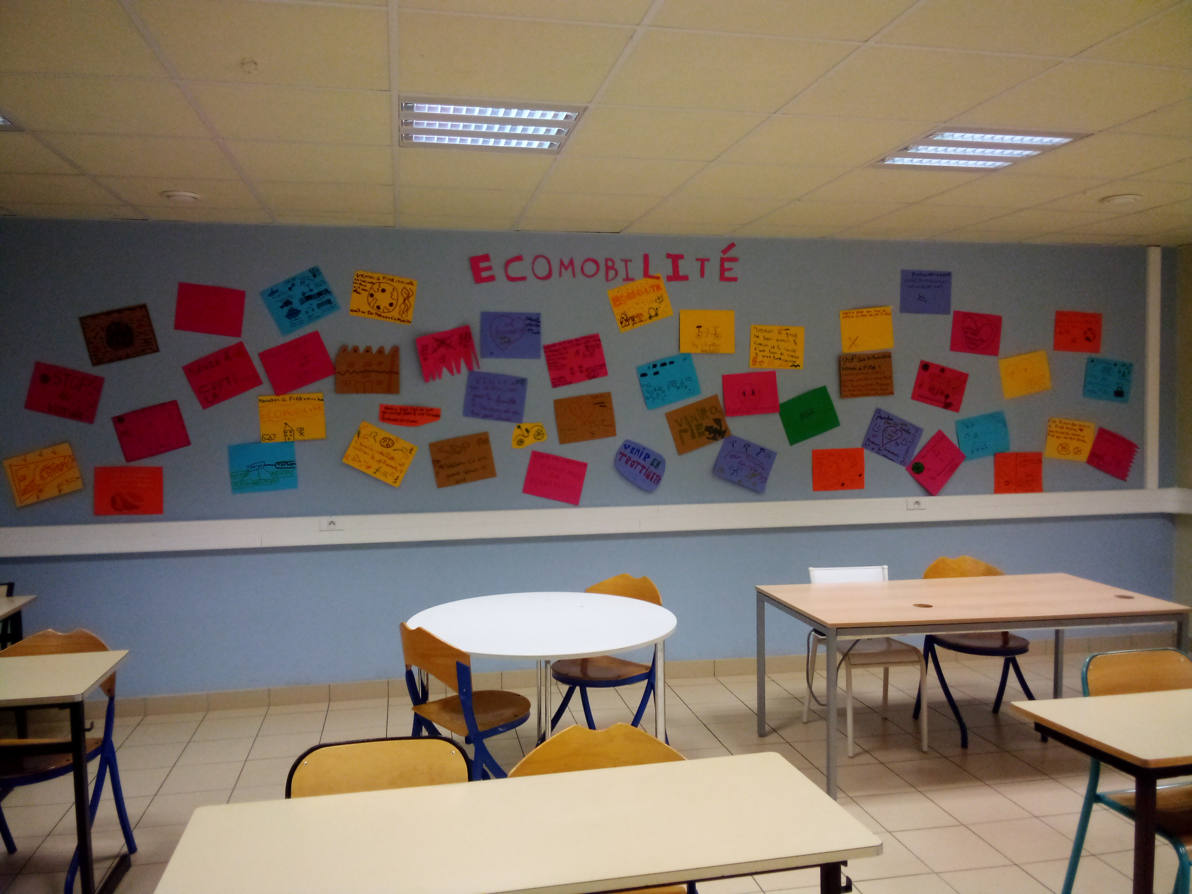









Plan de mobilité des établissements scolaires
Collèges & Lycées
Animé par :
05 Décembre 2025
Partenaires de la mission PMES :

Slide 2


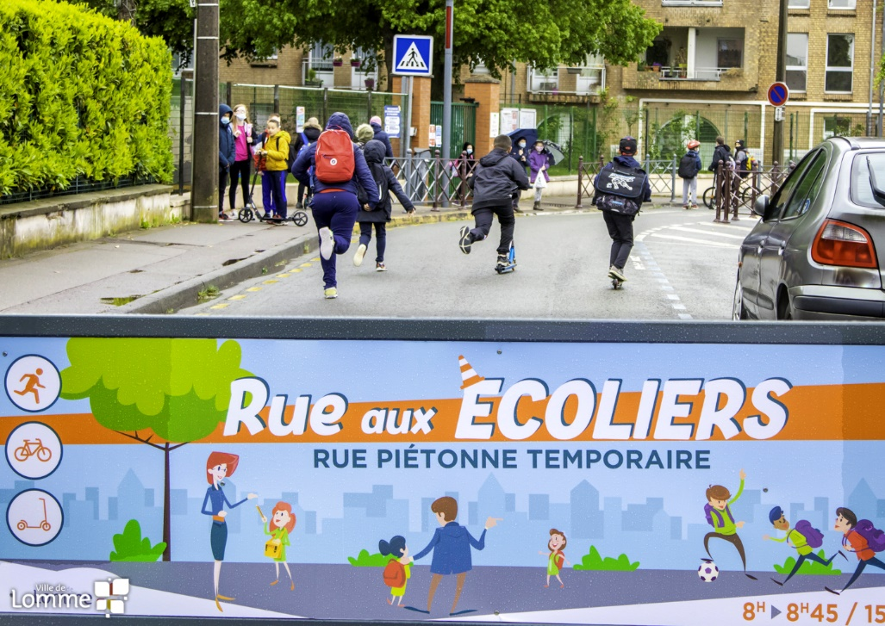
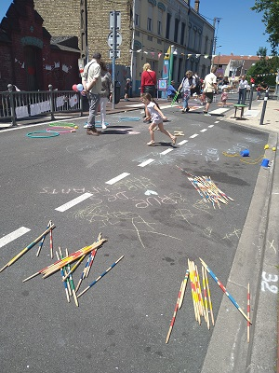
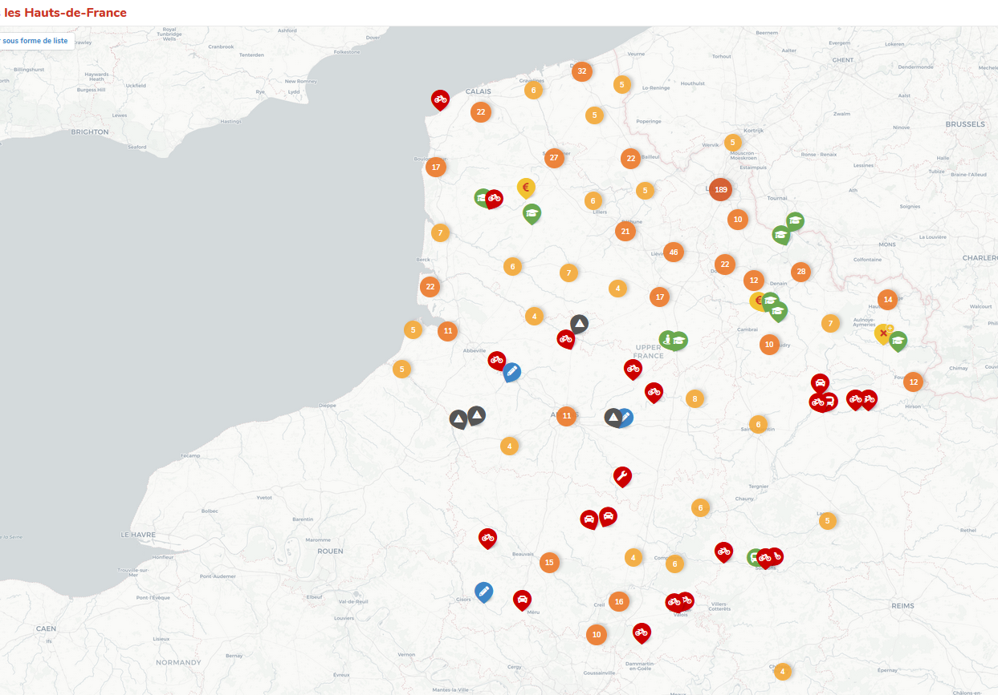
Animé par :
Une ressource régionale pour
Susciter la prise en compte de l’écomobilité dans les politiques territoriales
Valorisation de dispositifs de financements (appels à projets, CEE, etc)
Mise en réseau avec les acteurs de la mobilité en région
Capitalisation de bonnes pratiques
Valorisation d’évènements nationaux et locaux (semaine de la mobilité, Mai à vélo, etc)
Organisation de challenges de l’écomobilité dans les écoles, collèges et lycées
Accompagnement des PDES de collèges - lycées
Ressources sur rues scolaires, rues aux enfants, pédibus-vélobus, etc
www.ecomobilite.org

Slide 3
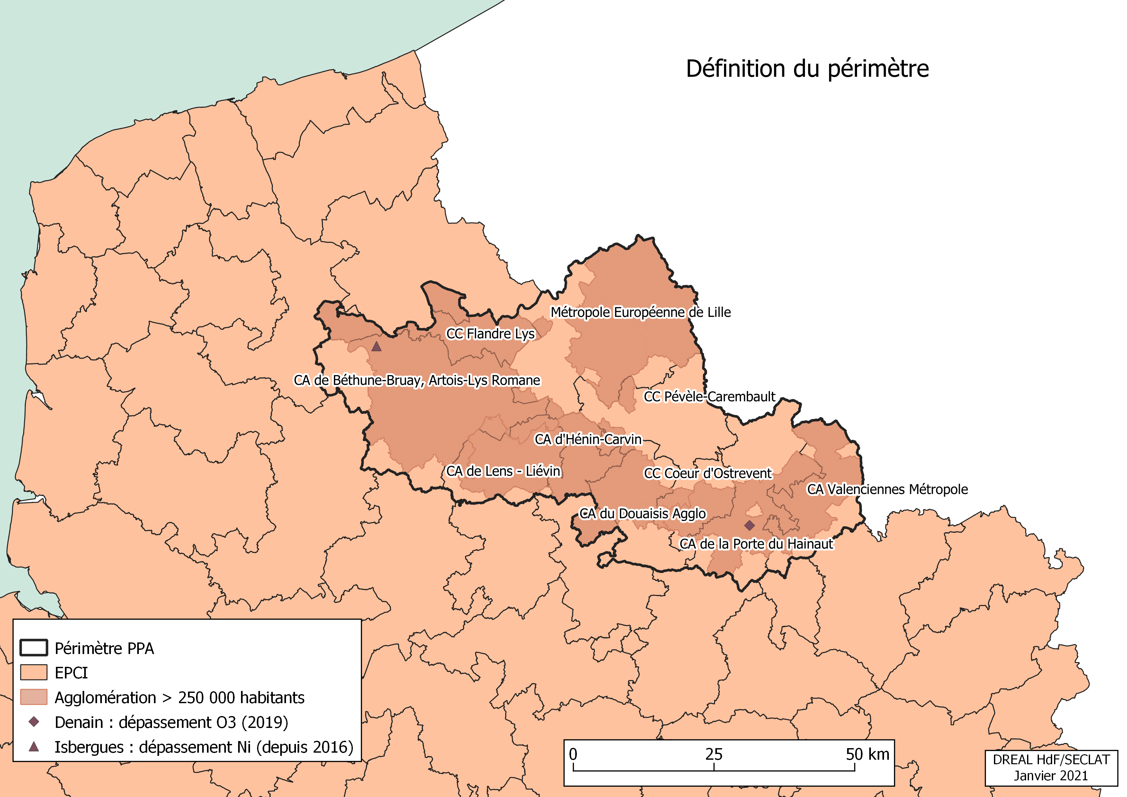

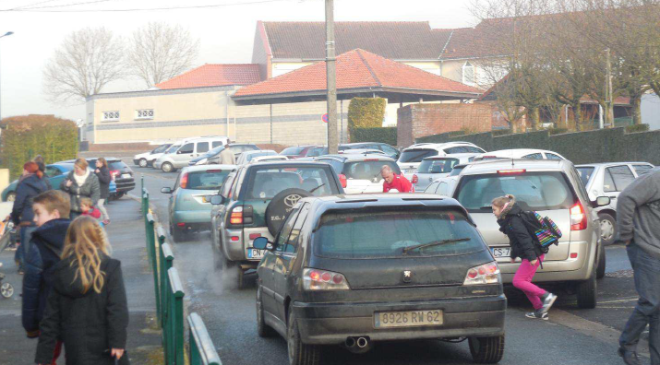
L’écomobilité scolaire, c’est quoi ?
Pollution de l’air - Insécurité routière - Santé physique et psychologique – Sédentarité - Eveil des enfants - Autonomie
Ecomobilité scolaire : « Favoriser des pratiques de déplacement plus sûres, plus solidaires et moins polluantes que la voiture pour les trajets scolaires, extra-scolaires, de l’école à l’université. Elle vise à limiter l’usage de la voiture individuelle au profit de modes alternatifs, notamment pour des questions de santé, d’environnement, de sécurité ou encore de qualité de vie. » Mobiscol
PPA – Plan de Prévention de l’Atmosphère : rend obligatoire les PMES sur le périmètre concerné.
PMES/PDES – Plan de Mobilité/Déplacement des Etablissements Scolaires : Document stratégique qui propose un certain nombre de mesures visant à optimiser les modes actifs et modes doux pour les trajets domicile-école.

Slide 4
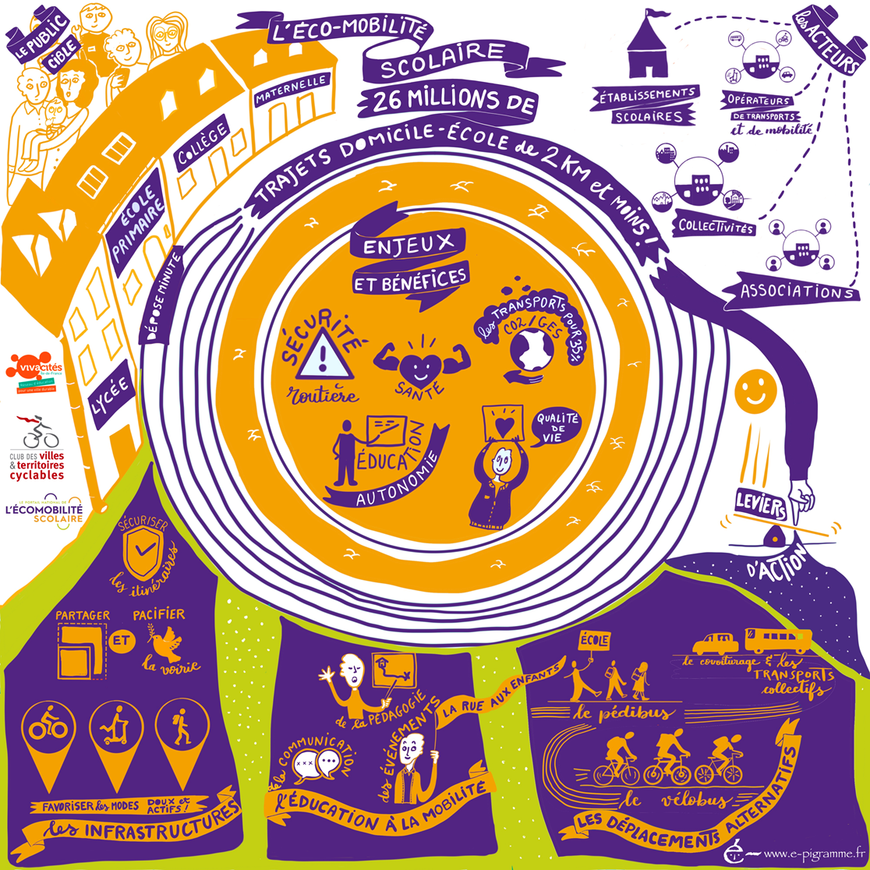
Pourquoi mettre en place une démarche PMES ?
Un constat
40 000 décès prématurés chaque année en France dus à la mauvaise qualité de l’air et aux particules dans l’air)
La sédentarité tue autant que le tabac (ONAPS).
Le secteur des transports est le premier émetteur de gaz à effet de serre.
« Au fil de leur autonomie grandissante, les adolescents s’exposent davantage au risque d’accident » (ONISR).
Marcher au moins 3000 pas par jour c’est baisser de 20% le risque de dépression.
Dans les agglomérations de plus de 250 000 habitants, près de 40 % des habitants sont exposés, en journée, à un niveau sonore supérieur à 60 dB à cause du trafic routier.
Des objectifs
Améliorer la sécurité aux abords de l’établissement et sur les trajets scolaires
Encourager l’usage des modes de déplacement durables
Sensibiliser, informer et mobiliser la communauté éducative et les collectivités locales
Une réponse : Un Plan de Mobilité/Déplacement d’Etablissement Scolaire (PMES/PDES) et un Challenge de l’écomobilité

Slide 5
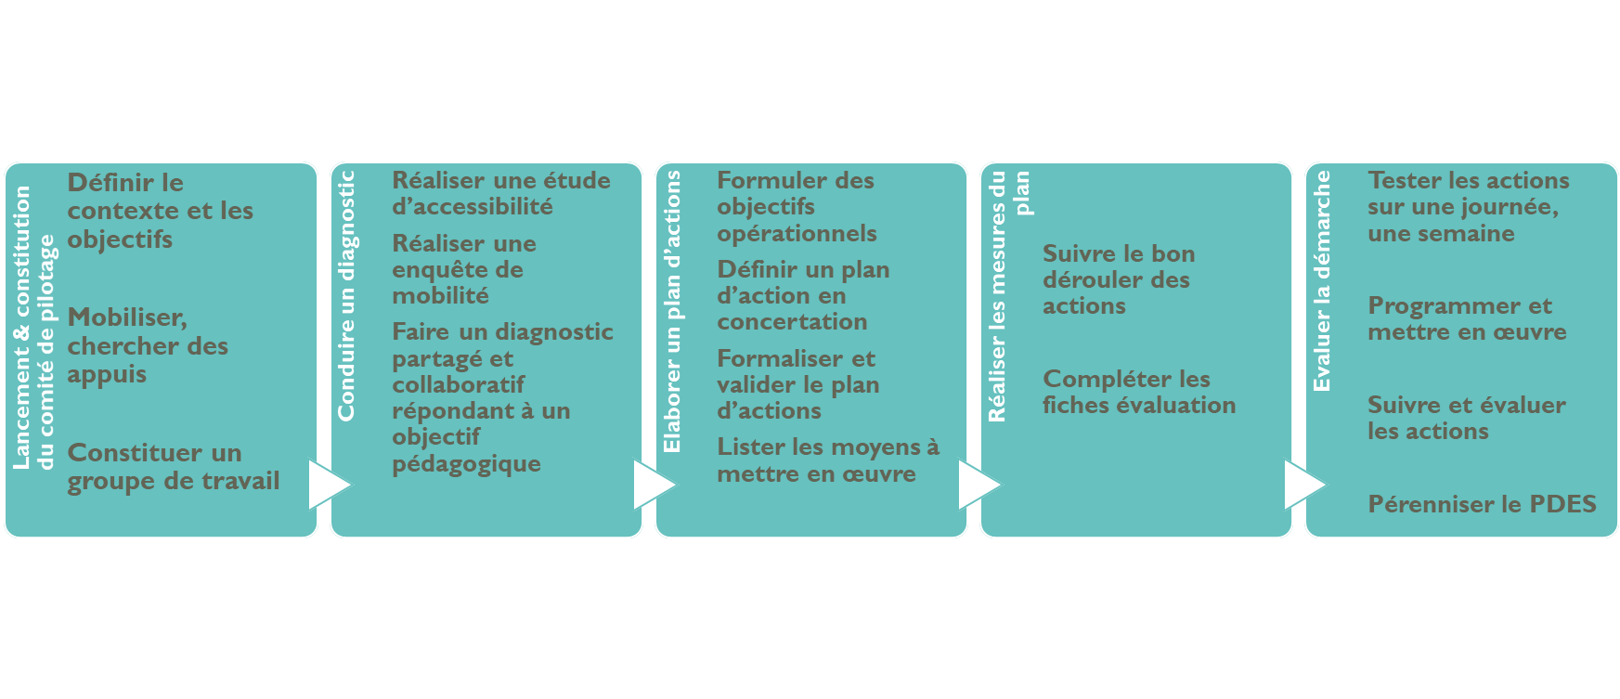
Comment élaborer un PMES ?

Slide 6
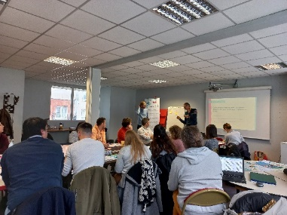
Temps de formation
Deux temps de formations prévus (en présentiel) :
A Lille : 30 janvier 2026
A Amiens : 10 mars 2026 (à confirmer)
DETAILS : Durée : 1 journée en présentiel
OBJECTIFS :
Former à la méthodologie PDES des personnes relais dans chaque territoire
Connaître les acteurs et les différents dispositifs d’aide dans le domaine de l’écomobilité scolaire
Faire découvrir des bonnes pratiques aux participants et leurs donner des clefs de réussite
Concrétiser la formation théorique par une partie pratique
Mieux accompagner les établissements scolaires déjà lancés dans une démarche PDES
Aider les acteurs publics ou associatifs à mettre en place des actions écomobiles dans les collèges.

Slide 7
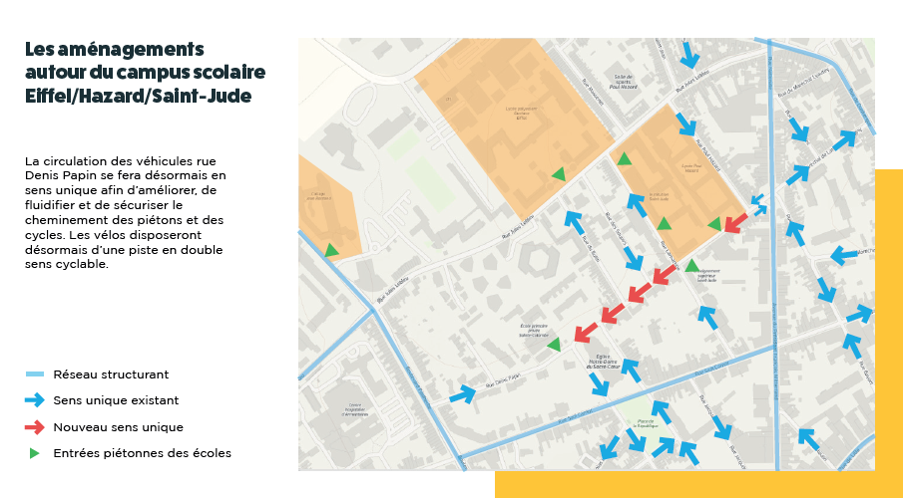
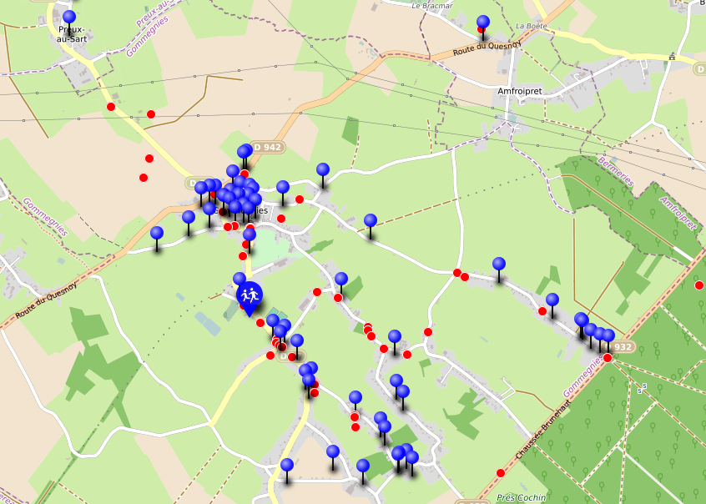
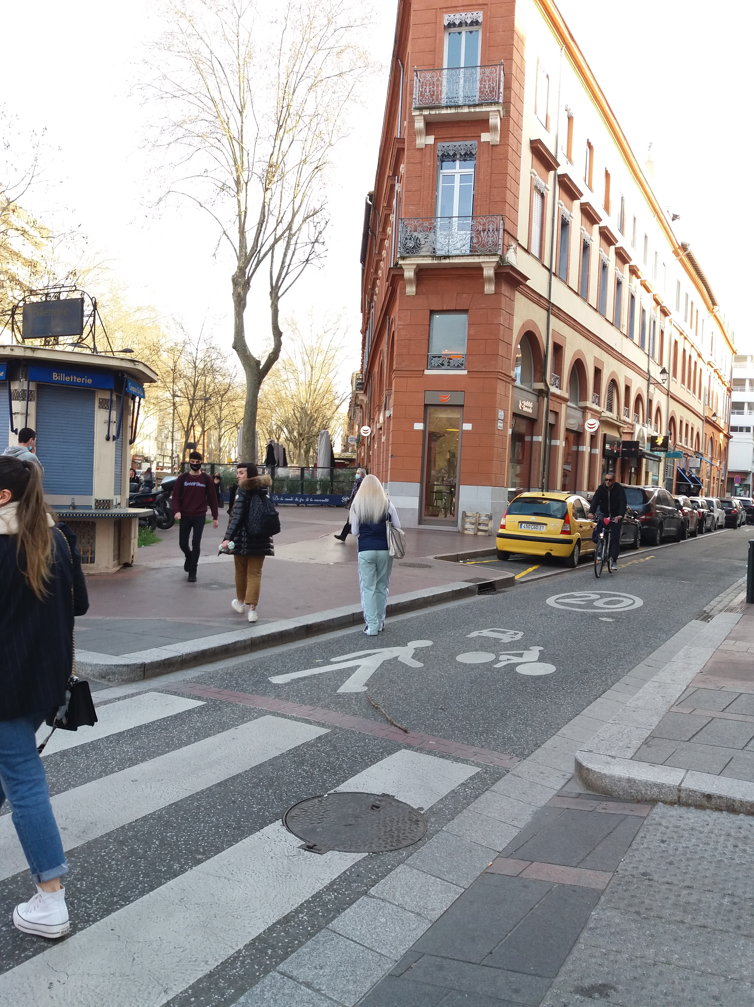
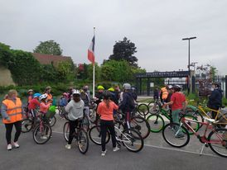
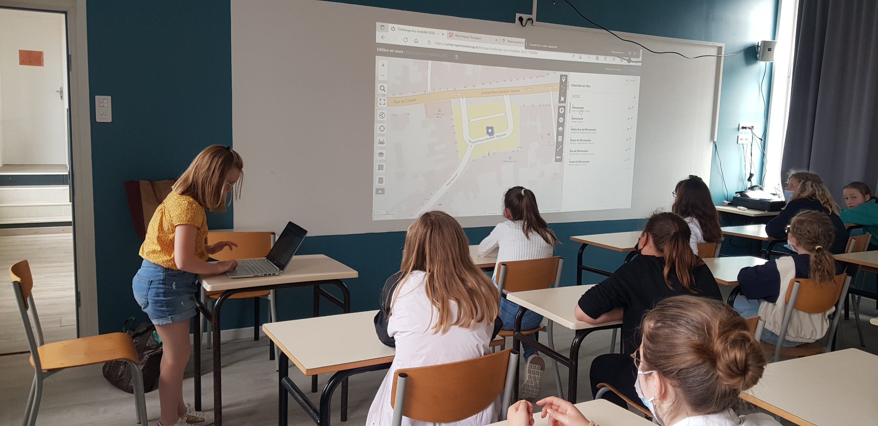

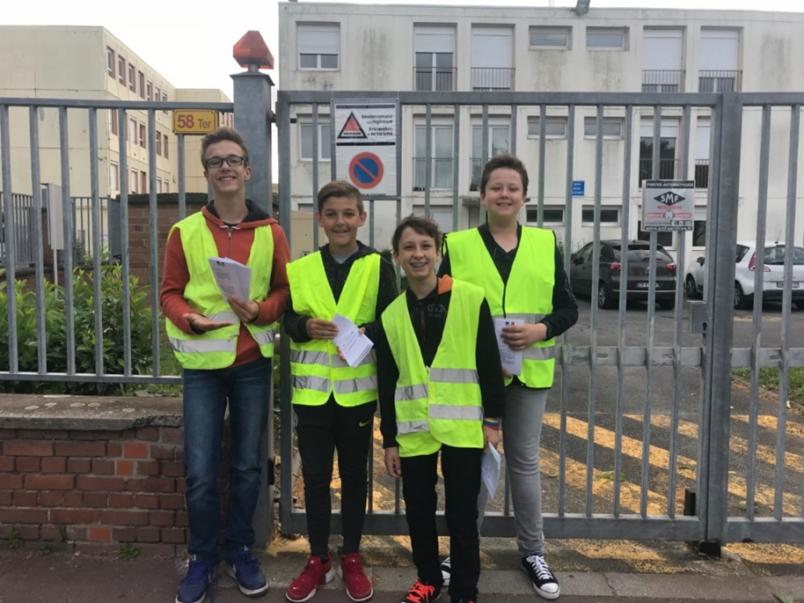
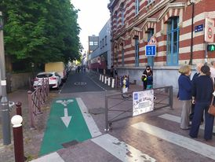
Le PMES en images

Slide 8
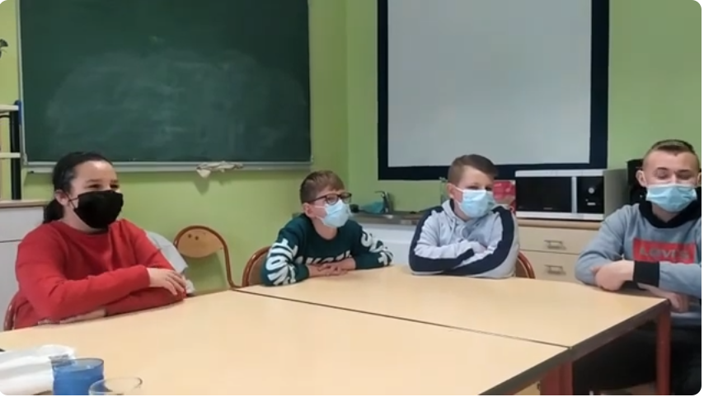
Témoignage
https://youtu.be/rf--B-OMV84?si=hM64wojulNubE80j

Slide 9
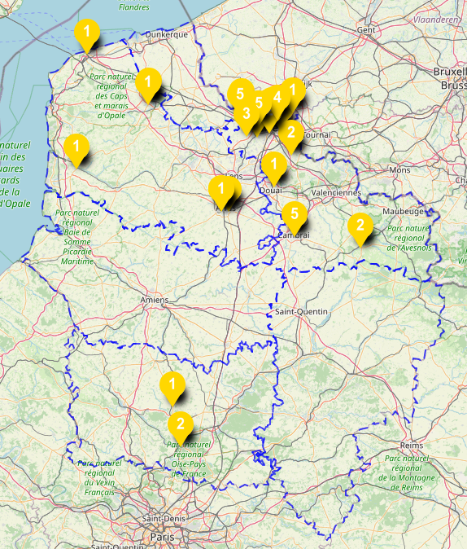
Les lycées pilotes
Aujourd'hui, 5 lycées sont accompagnés par le Crem dans une démarche "personnalisé". L’accompagnement « personnalisé » des lycées pilotes implique :
La mise en relation entre l’établissement et les acteurs locaux de la mobilité
Préparation et co-animation des comités de pilotage
Approfondissement des enseignements délivrés lors de la formation initiale
Co-réalisation du diagnostic (diagnostic accessibilité et diagnostic habitudes de mobilité)
Co-élaboration du plan d’action
Nous recherchons encore des établissements volontaires sur les deux Académies

Slide 10


Les challenges
3 challenges proposés par le CREM (écoles, collèges et lycées)
Les Challenge de la Mobilité donne l'occasion aux établissements soucieux de l'environnement, de la santé et de la sécurité de :
faire tester au moins une fois dans l'année un mode alternatif pour les captifs,
rendre divertissant le changement des habitudes de déplacement grâce à l’esprit de compétition,
communiquer auprès des enfants / parents / personnel sur les solutions possibles pour les trajets domicile-établissements scolaires,
évaluer les pratiques des personnes sur le trajet domicile-établissements scolaires et les effets du PDES,
conforter les résultats de l’enquête PDES avec les résultats du challenge

Slide 11
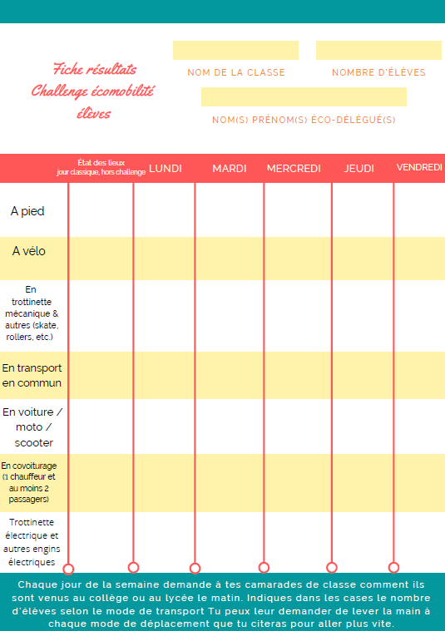

Les ressources à disposition
L’affiche
Le livret d'explication
Le flyer d’information
Le guide des animations
Le document à destination des collectivités
Une bannière pour les réseaux sociaux
Une signature mail
Le règlement
L’ensemble des documents de communication sont disponibles ici : https://www.ecomobilite.org/http-ecomobilite-org-Challenge-de-l-ecomobilite-des-colleges-lycees

Slide 12


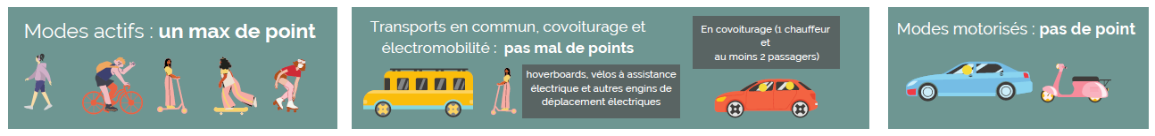
Gagnants des défis éco-mobilité et changement d’habitudes
Un coefficient permet de favoriser le collège ou le lycée comptant le plus de participants
6 catégories sont à remporter :
La classe / le collège / Lycée / le groupe de personnel la / le plus éco-mobile :
  le nombre le plus élevé de personnes venus au collège ou au lycée en mode de transport doux sera désignée comme le groupe le plus éco-mobile.
La classe / le collège / Lycée / le groupe de personnel ayant fourni le plus bel effort éco-mobile :
  la plus belle progression éco-mobile sera désignée comme le groupe ayant fourni le plus bel effort éco-mobile en prenant un jour de référence avant le début du challenge.

Slide 13

Gagnants des défis de l’animation
4 défis sont à remporter :
Le prix du challenge vivant :
  une récompense sera décernée au collège et au lycée
  ayant réalisé le plus d'animations durant la période du challenge.
Le prix de l’animation la plus originale :
  une récompense sera décernée au collège et au lycée
  ayant réalisé l’animation la plus originale.
Le coup de cœur du jury :
  Le jury attribuera un prix coup de cœur.
Le prix de la participation :
Un prix qui récompense l'engagement du plus grand nombre d'élèves et de personnel

Slide 14
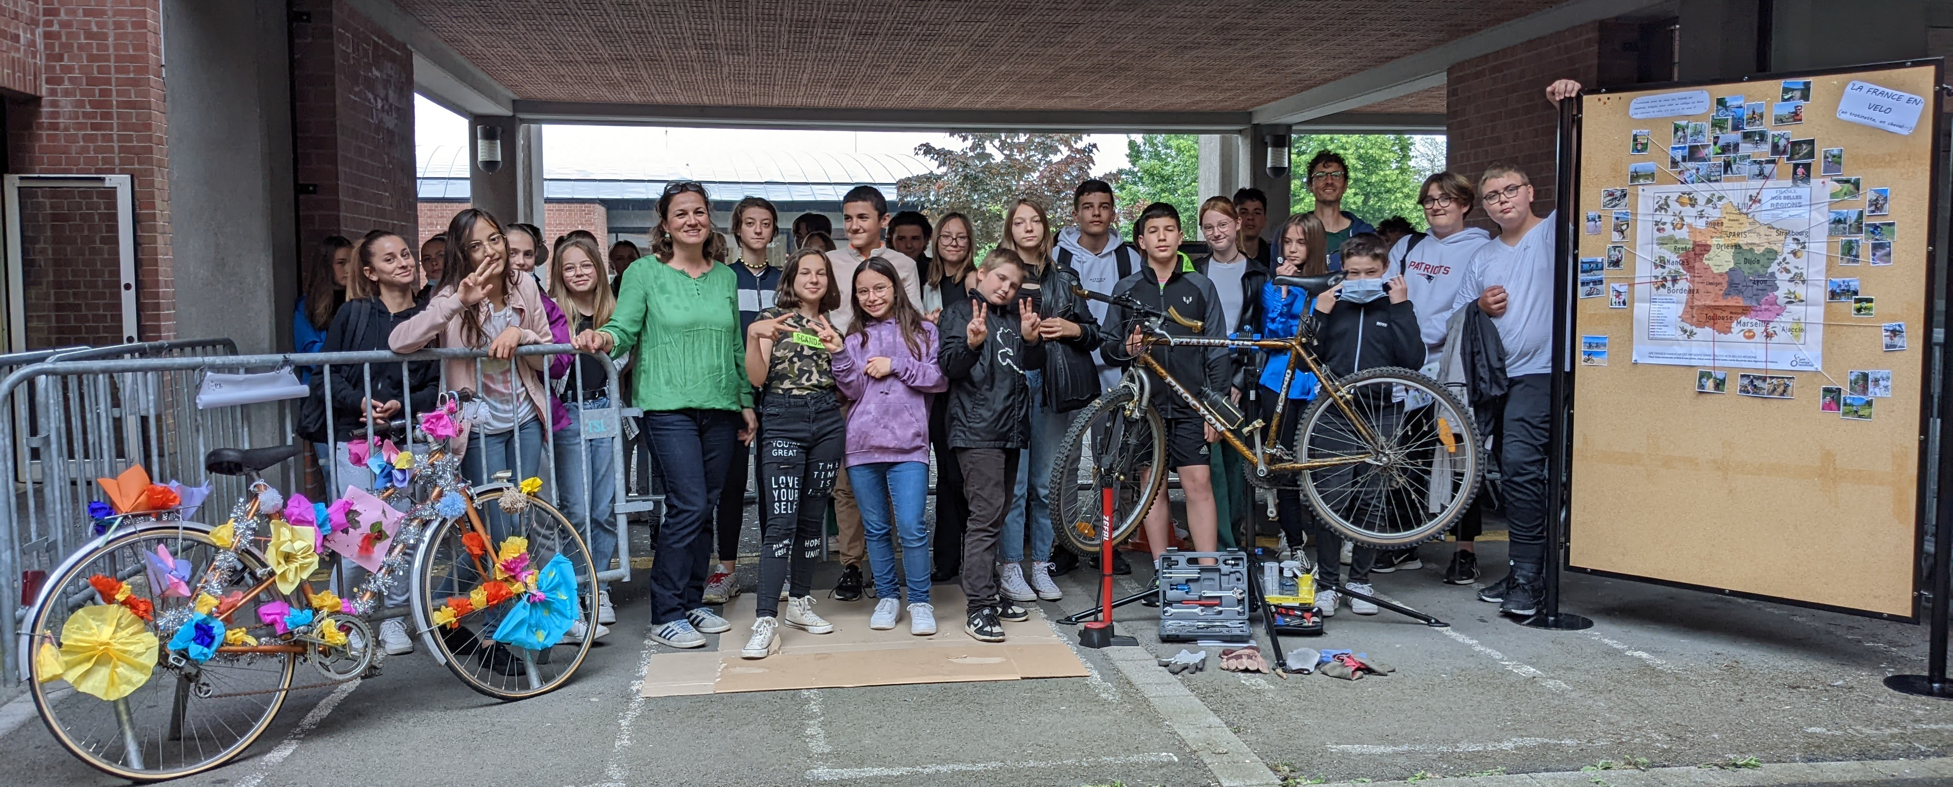
Exemples d’animations
Collège de Trith-Saint-Léger

Slide 15
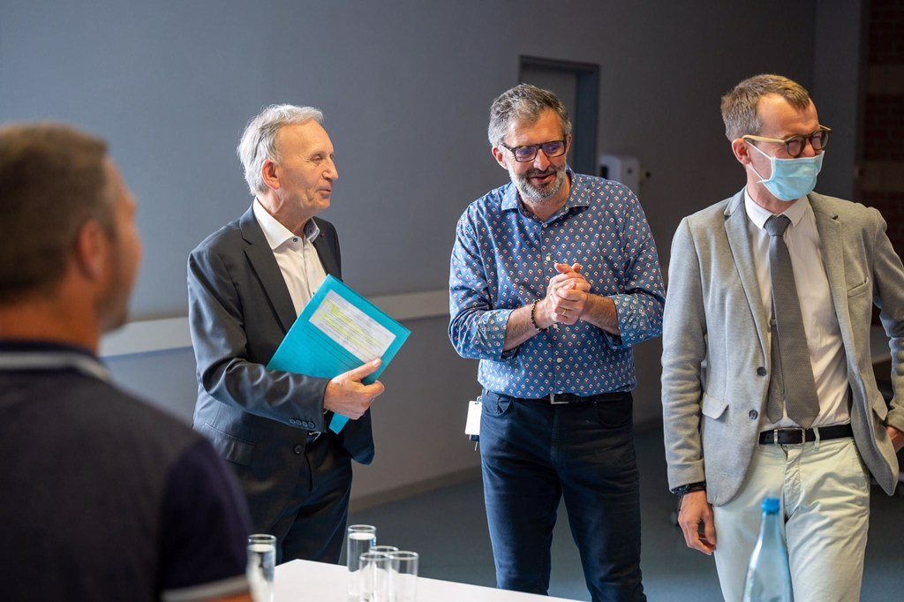
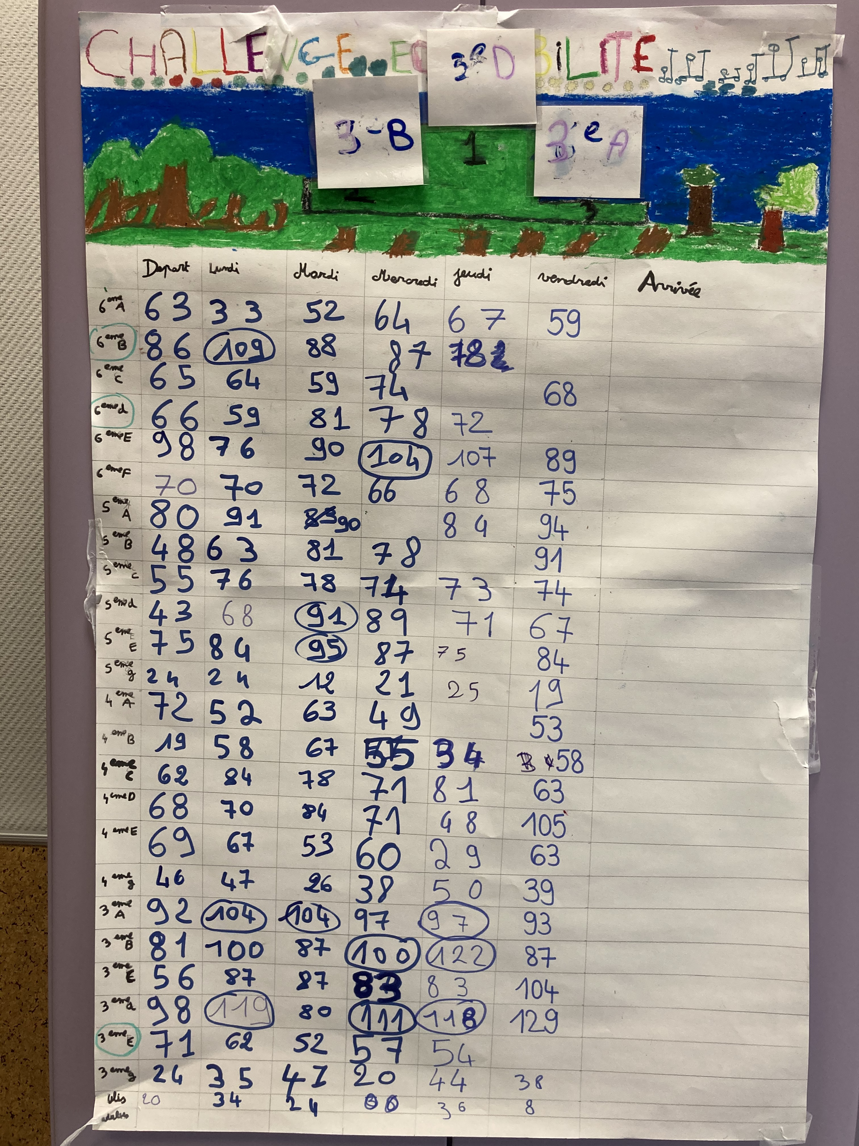
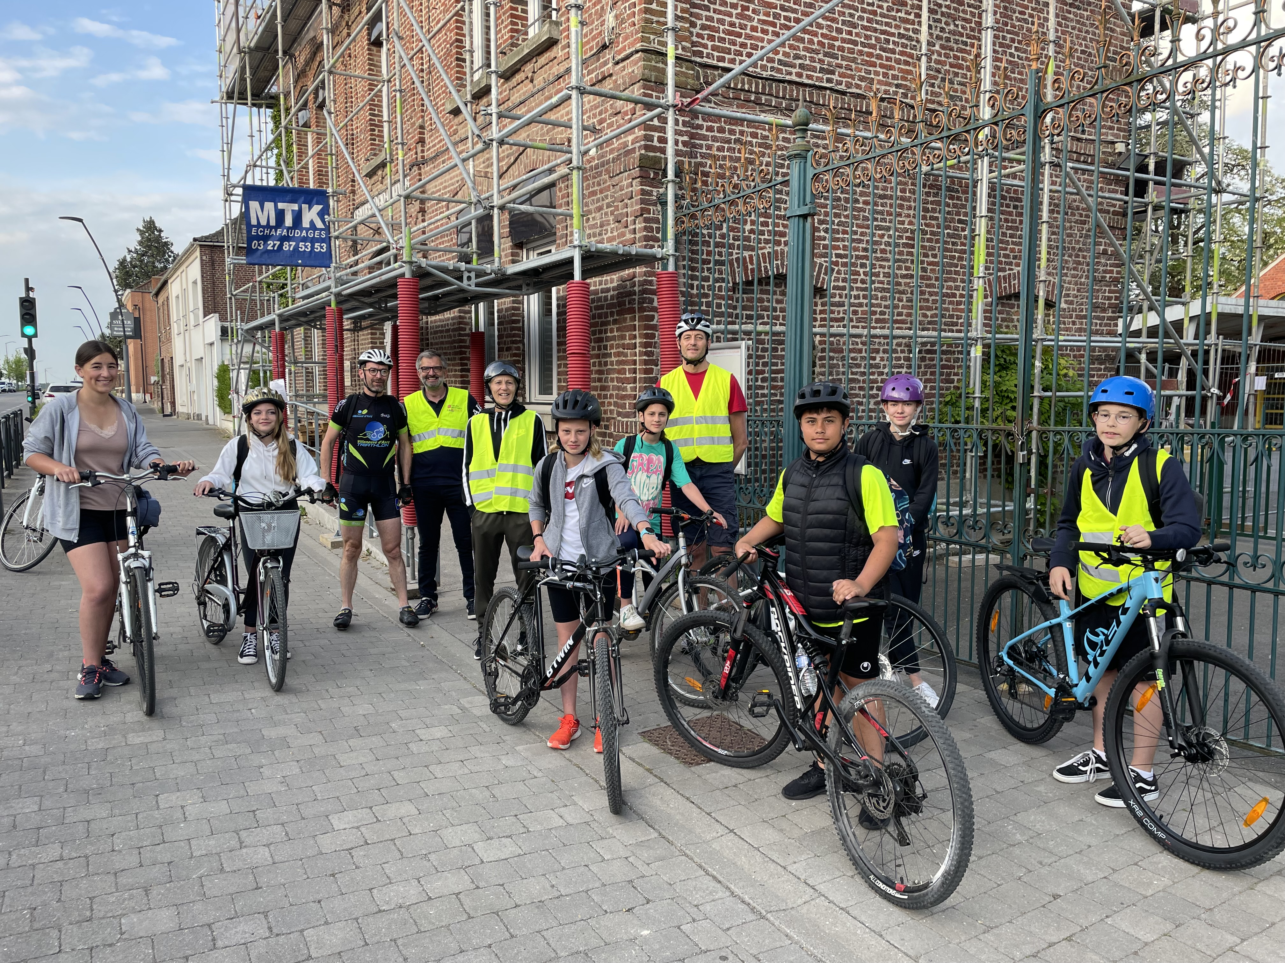
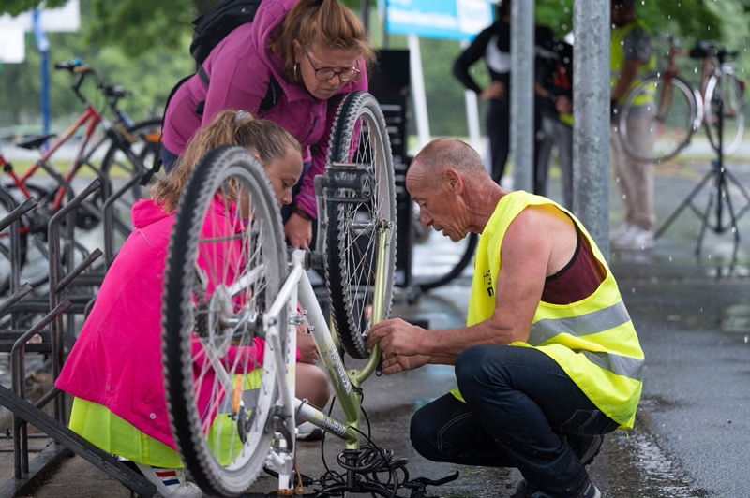
Exemples de lauréats des défis animations
Défi des animations les plus originales :
Le collège de Roost-Warendin qui a :
saisi l’occasion du challenge pour lancer sa démarche PDES (plan de déplacement des établissements scolaires),
animé des ateliers cartographiques avec un professeur d’histoire géographie afin de repérer les voies de circulation amenant au collège et en repérant les voies alternatives à la route telles que les chemins carrossables et les voies vertes,
mis en place des vélobus,
organisé des actions Contrôle Technique des Vélos avec la participation d'un partenaire, La Bouée des Jeunes (atelier d'insertion de réparation de vélo),
les classes de 4ème Segpa, 3ème Segpa ont travaillé à l'organisation d'un voyage de fin d'année L’Échappée d'Ernest. Voyage qui sera 100% écomobile !
Enfin, monsieur Hallé, 2ème vice président de Douaisis Agglomération est venu au collège pour un moment de restitution des actions entreprises. Ces actions ont fait l'objet d'une publication sur les supports de communication de Douaisis Agglo.

Slide 16

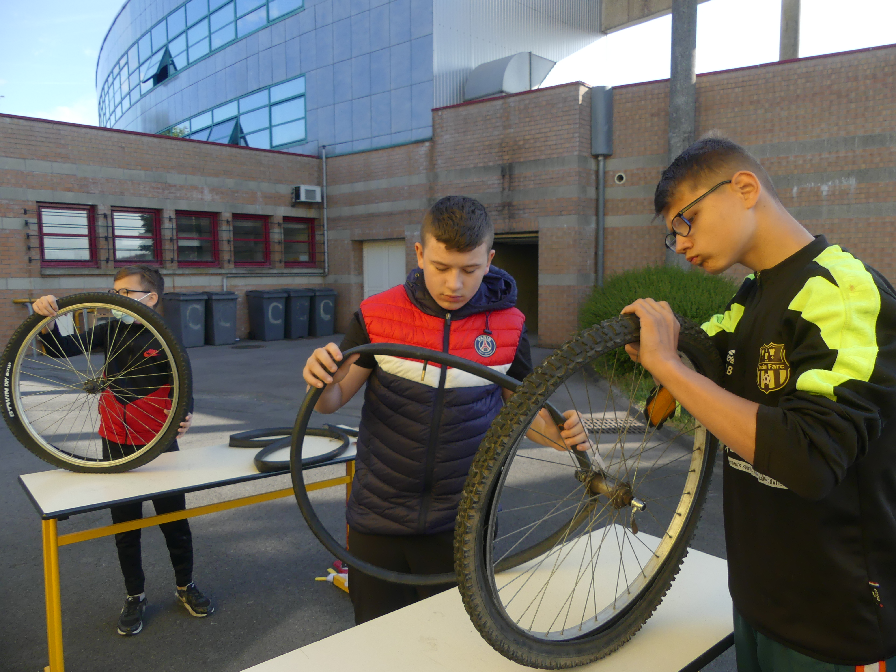
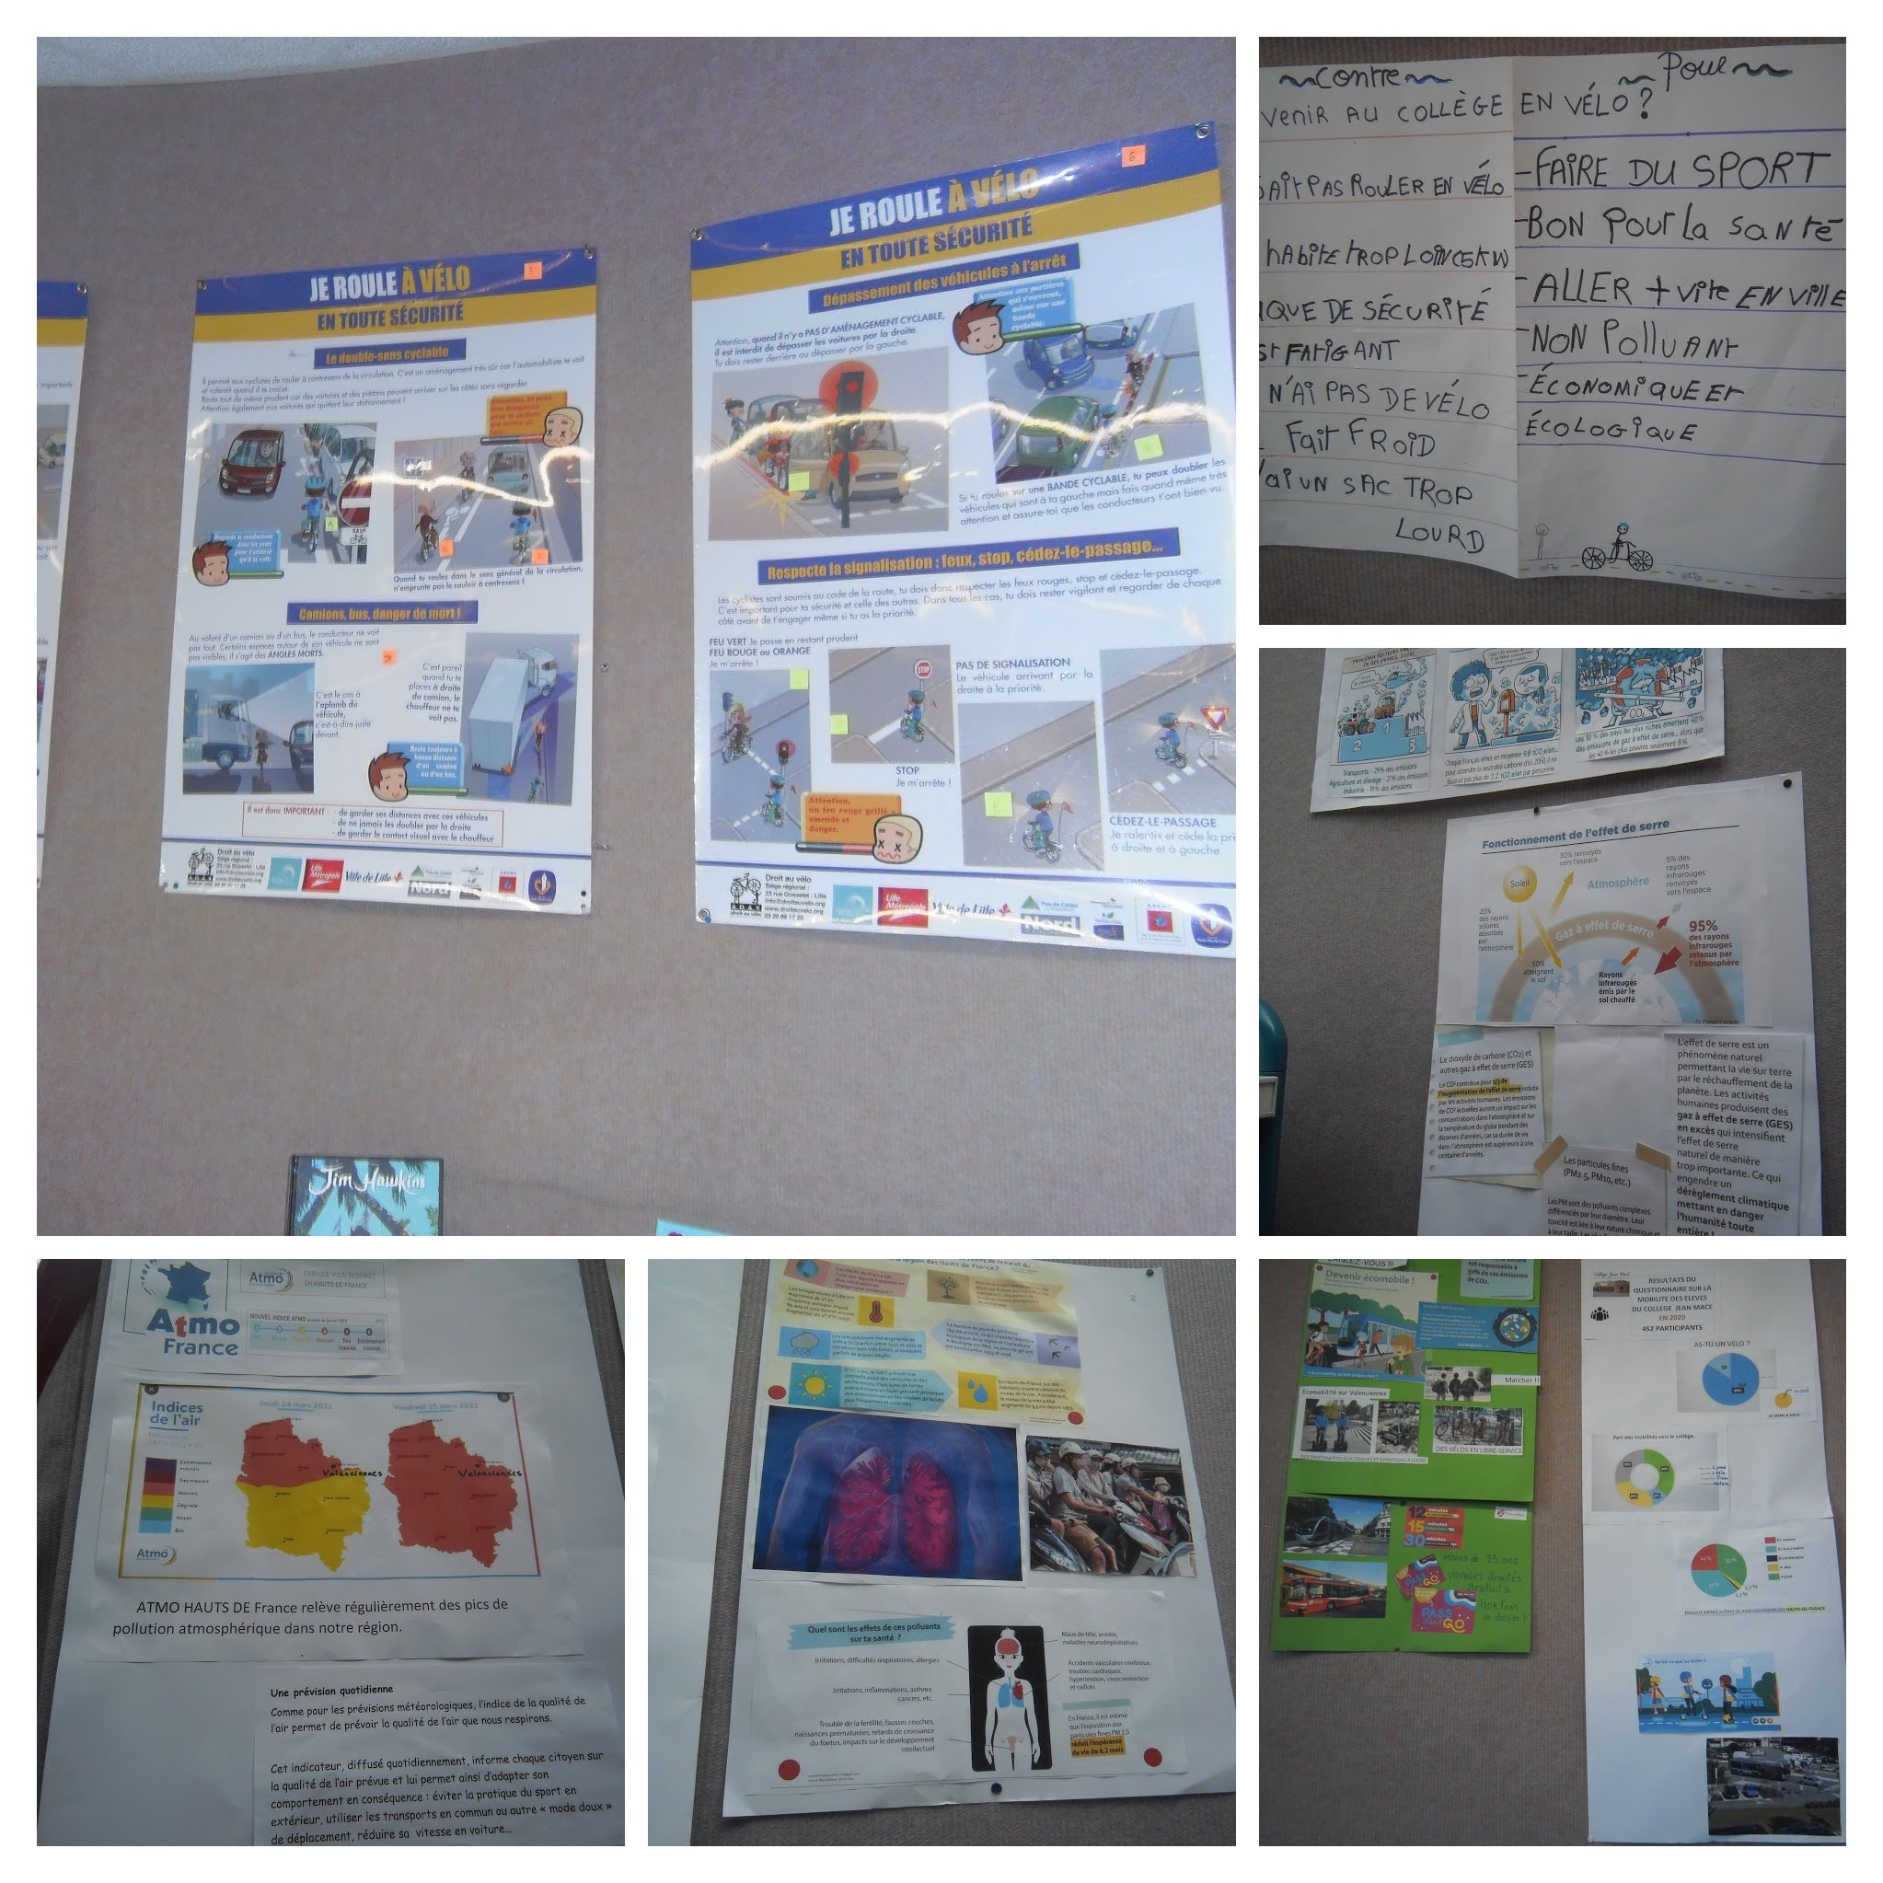
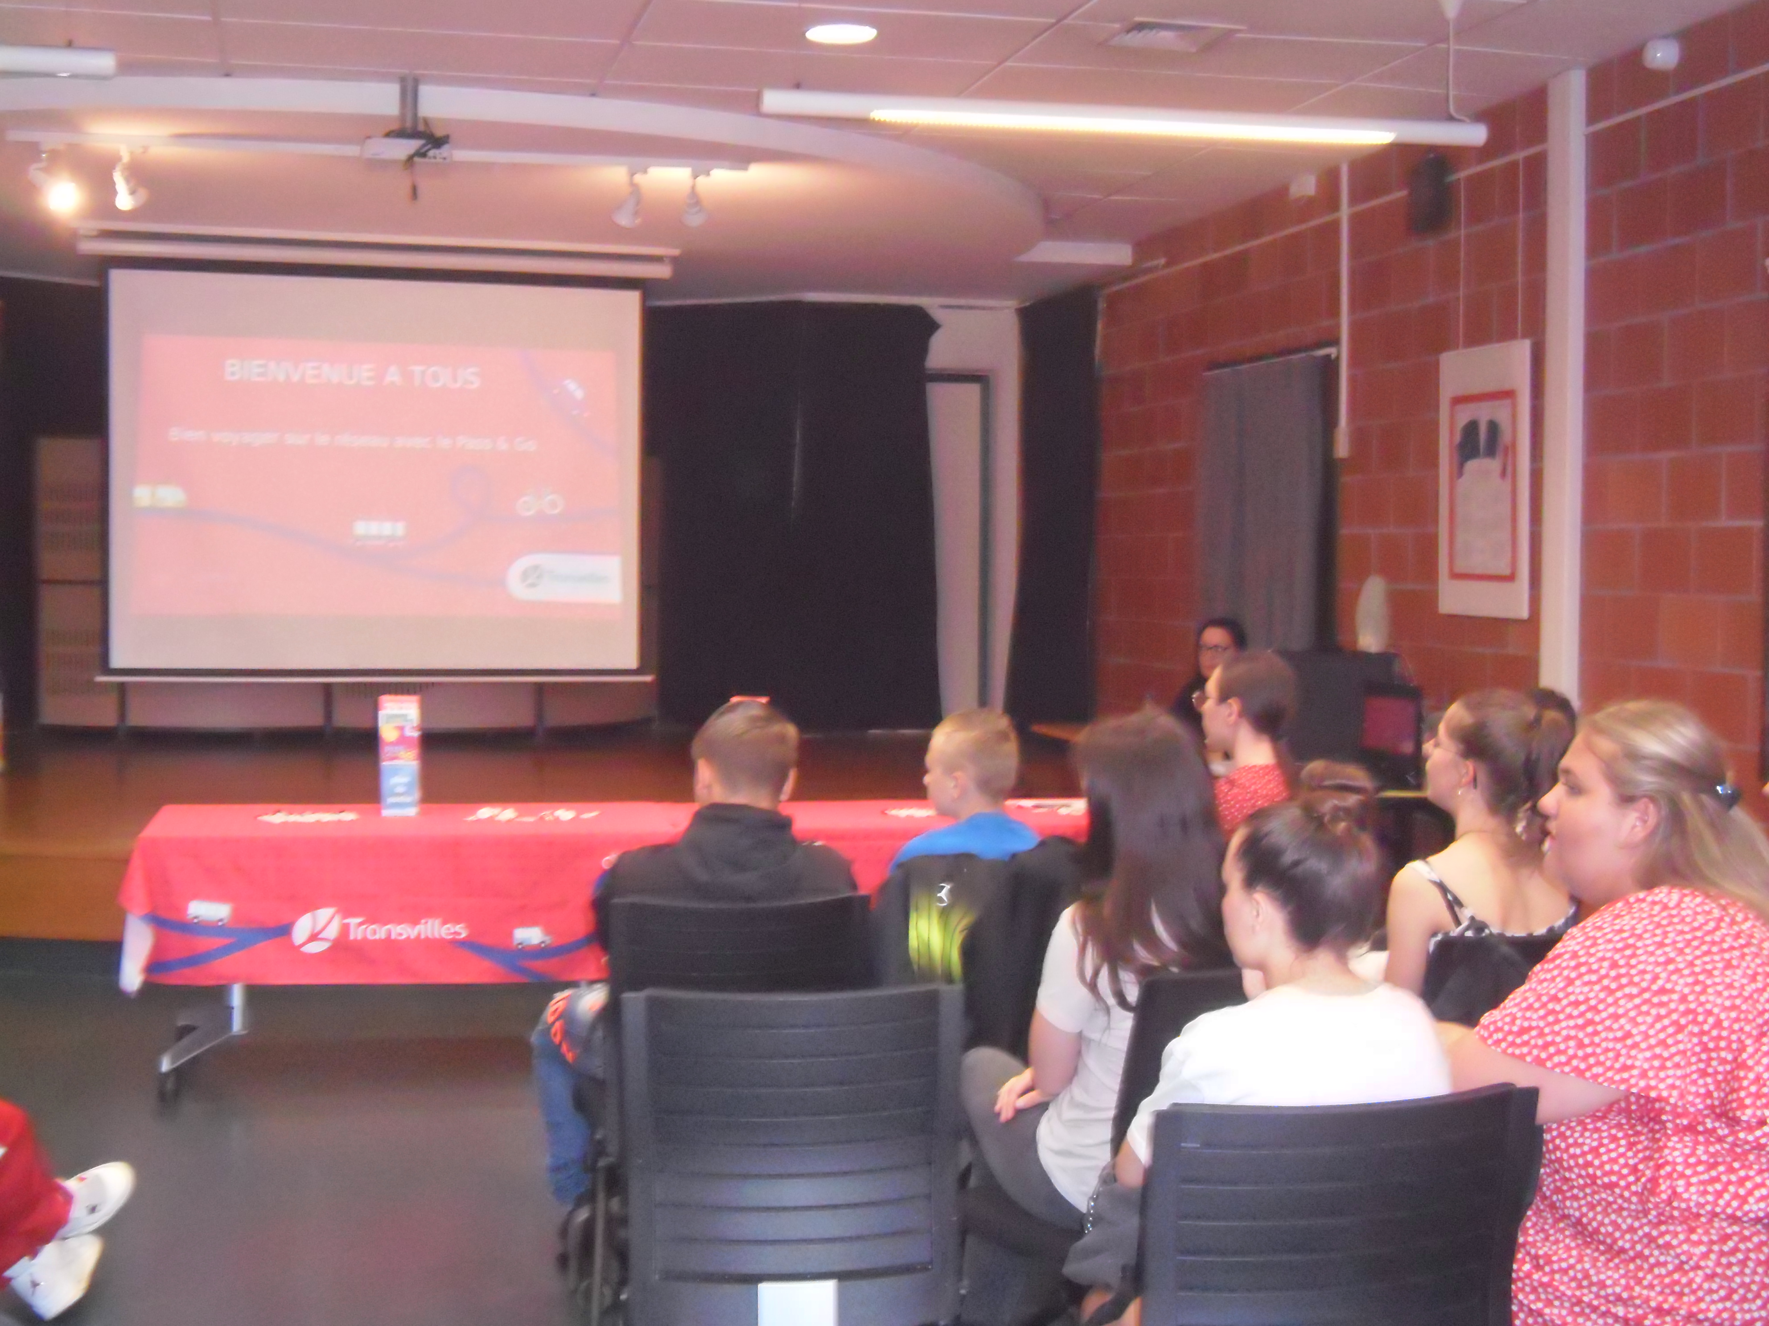
Exemples de lauréats des
défis animations
Défi du challenge vivant :
Le collège Jean Macé de Bruay-sur-Escaut qui a réalisé pas moins de 14 animations !
une sensibilisation de la population de la commune et des parents par le Facebook de la ville et via l’ENT (espace numérique de travail),
la réalisation d’une exposition sur la sécurité routière, la pollution atmosphérique et devenir éco-mobile pour tous les collégiens,
la réalisation d’une maquette "green city" (ville du futur écoresponsable) faite par les ULIS,
la découverte de l’itinéraire cyclable Boucle Un'escaut,
la mise en place d’un atelier de maniabilité et essai de trottinettes électriques pour les élèves et le personnel du collège (prototype trottinette société JERICO),

Slide 17
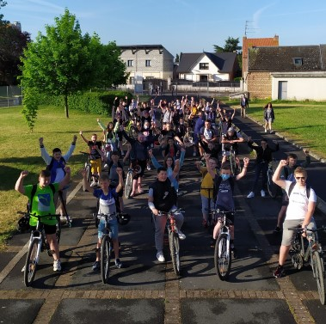
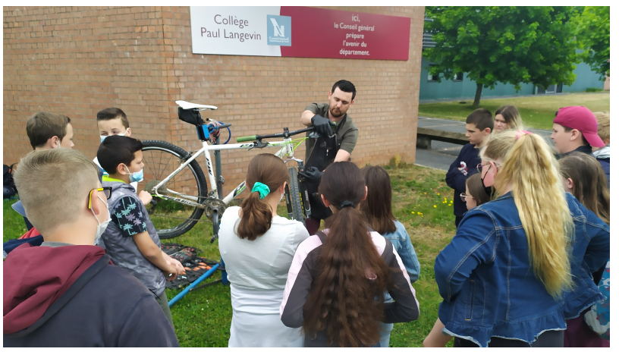
Exemples de lauréats des
défis animations
Coup de cœur du jury :
Le collège Paul Langevin d’Avesnes-les-Aubert
l’organisation d’ateliers d’entretien pour les vélos avec une vingtaine d'élèves venus à vélo autour d'un parent, d'une association cycliste, d'un prof de techno et de 4 élèves sachant entretenir leur vélo,
la création d’une exposition sur l'éco-mobilité préparée les semaines précédentes par 2 classes de 4ème,
le rassemblement à 8h devant le collège des élèves venus à vélo le mercredi 18 mai,
l’organisation d’un jeu de piste pour les 4 classes de 5èmes autour de l'écomobilité avec 7 épreuves (circuit, mimes, recherche d'informations, calcul ...),

Slide 18
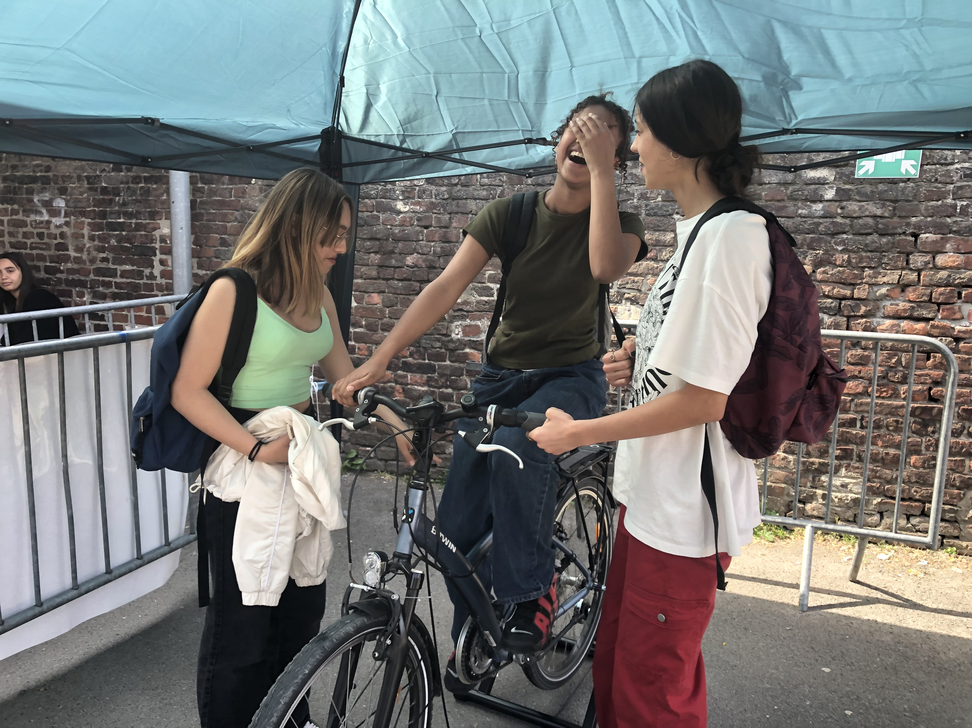
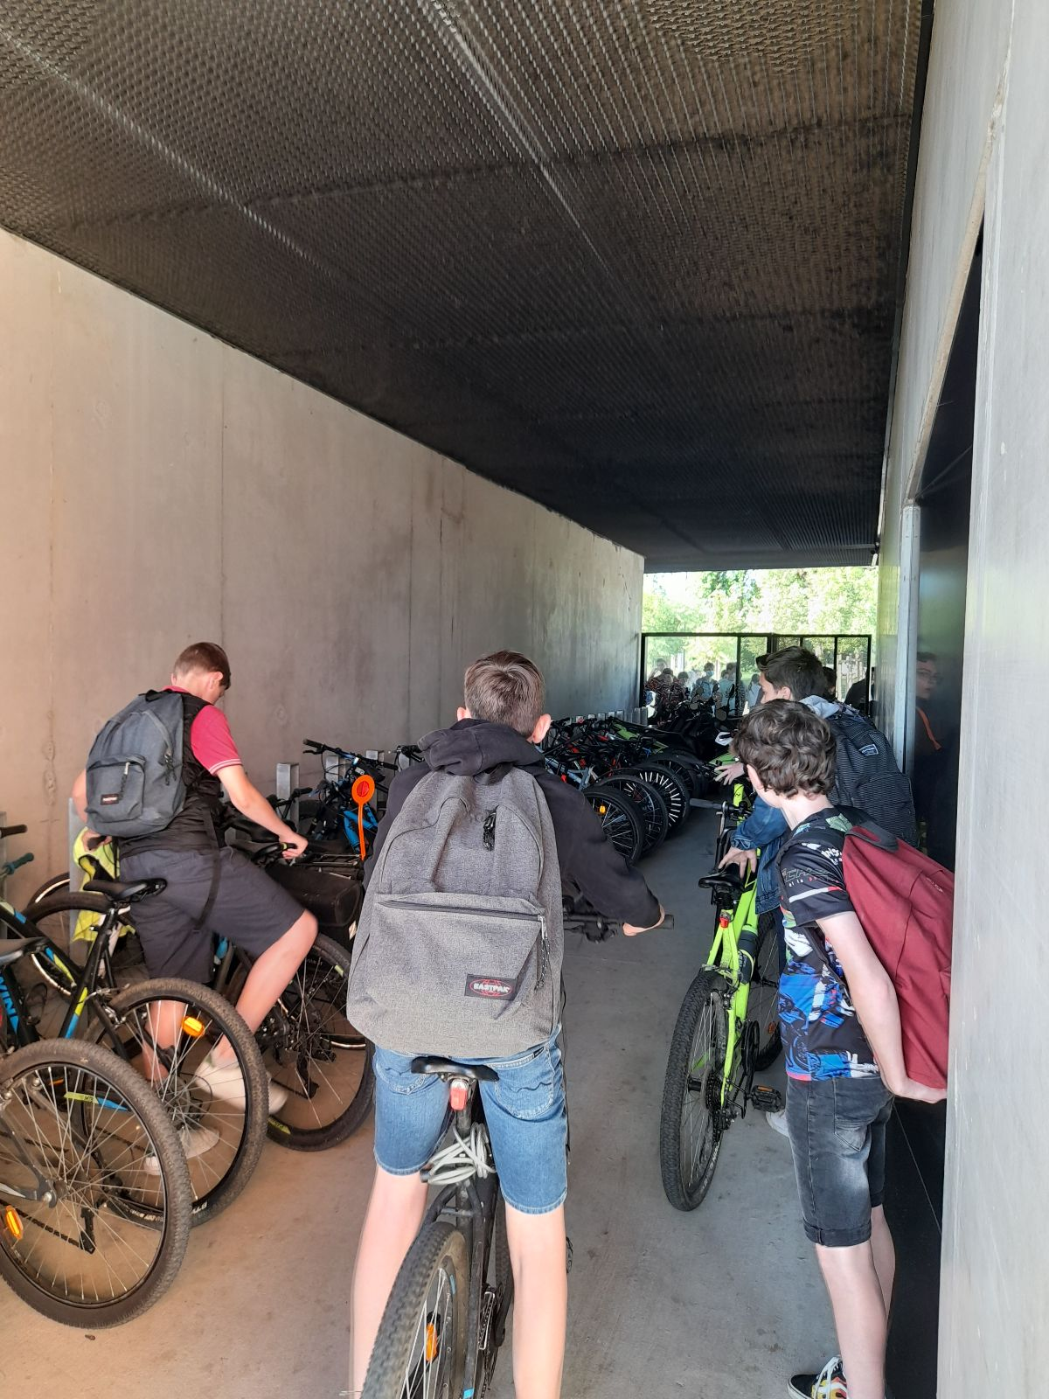

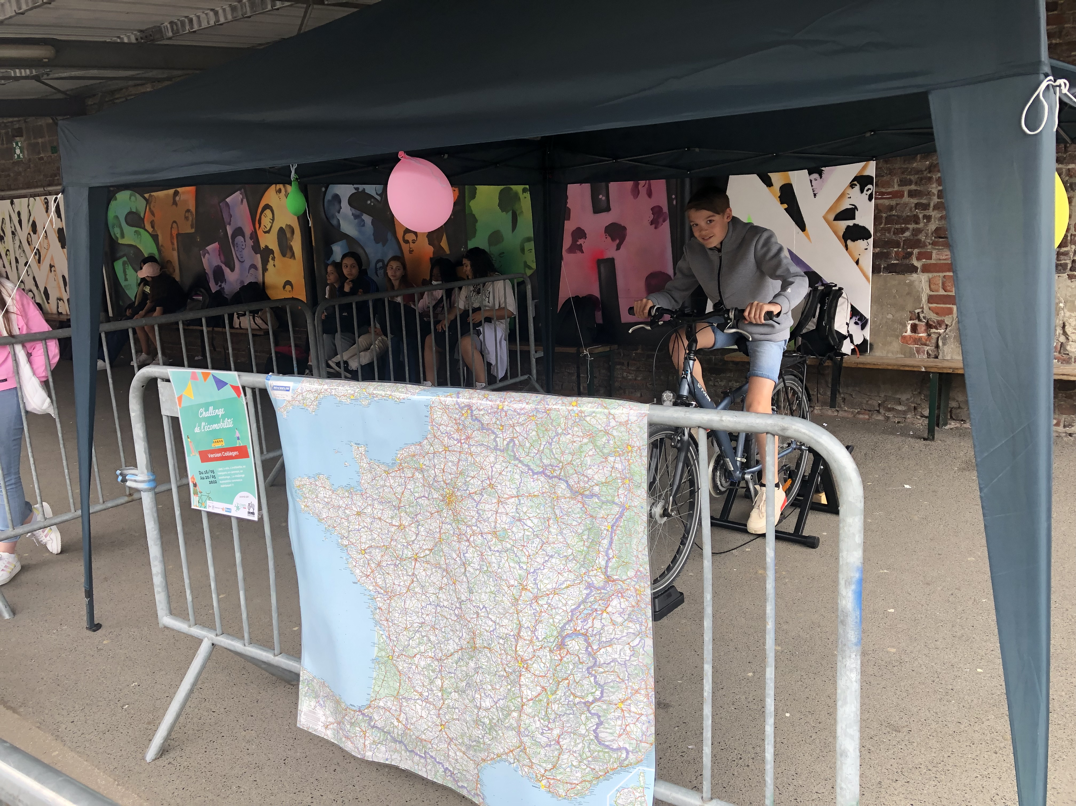
Exemples d’animations réalisées dans le cadre du challenge
Collège St Exupéry
Steenvoorde
Le garage vélo est plein
Collège Jean Jaurès Lens
Balade vélo
Collège Saint Joseph - Hellemmes
Challenge kilomètre vélo 80 km du collège à la mer

Slide 19
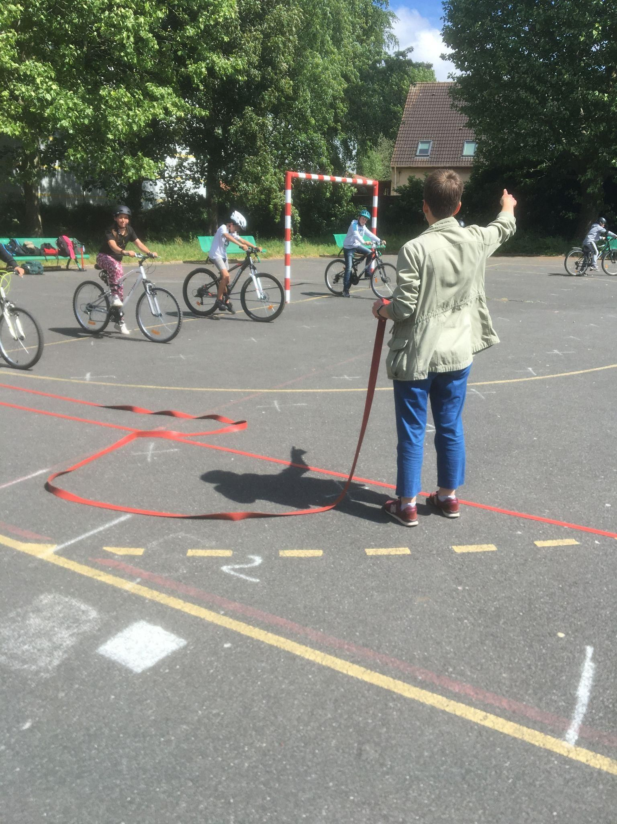
Exemples d’animations réalisées dans le cadre du challenge
Collège Gernez Rieux Ronchin
Atelier de maniabilité vélo
Collège Notre Dame de Lourdes Steenvoorde
Atelier de repérage cartographique (itinéraires à emprunter et/ou à améliorer)

Slide 20
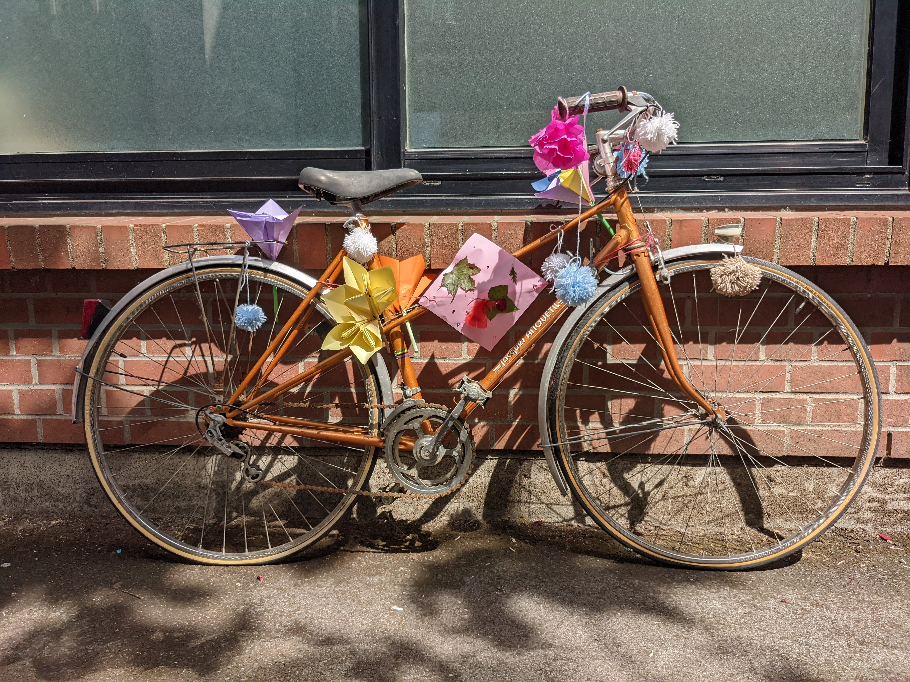
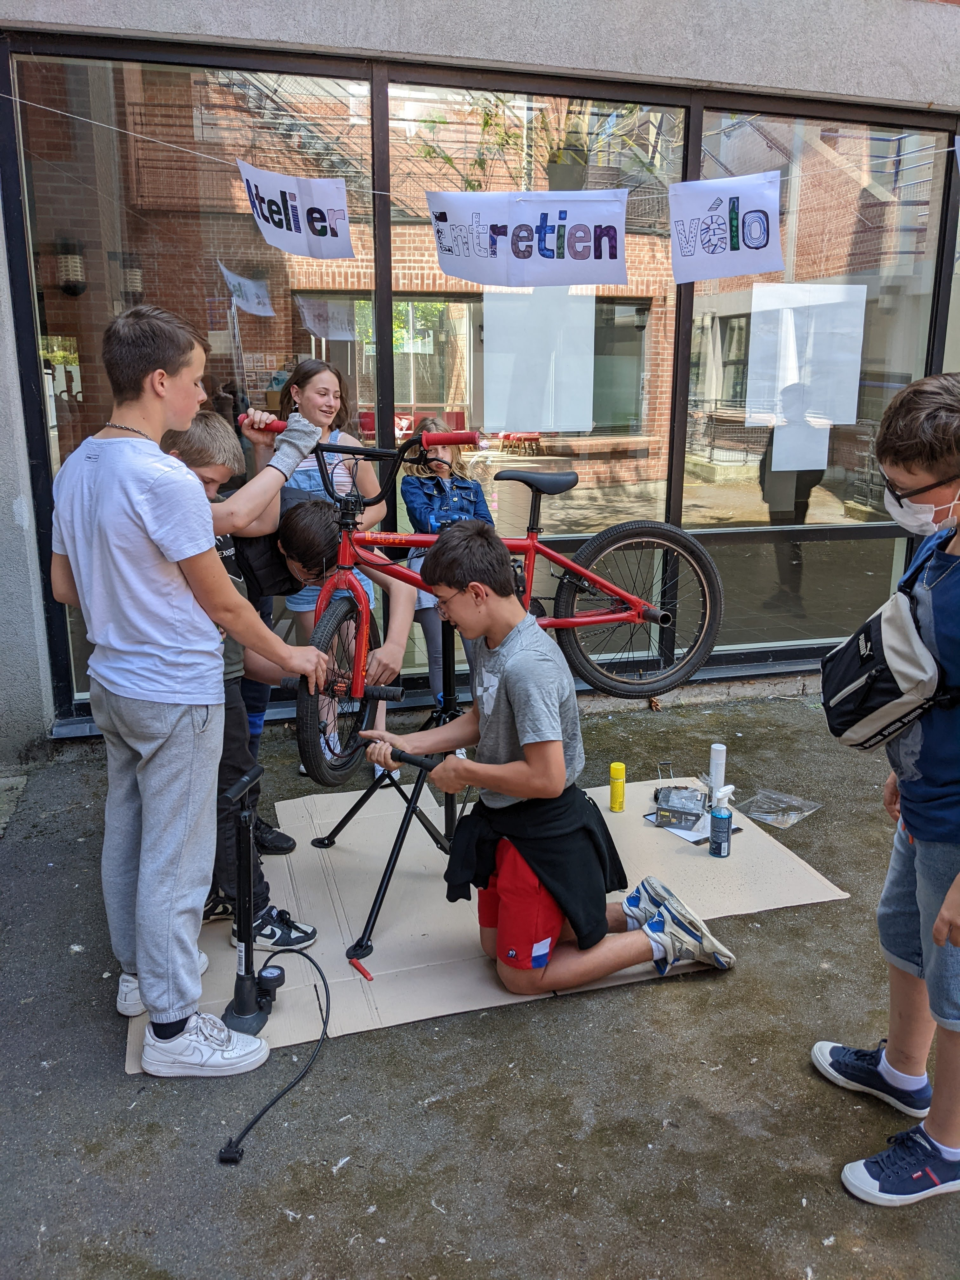
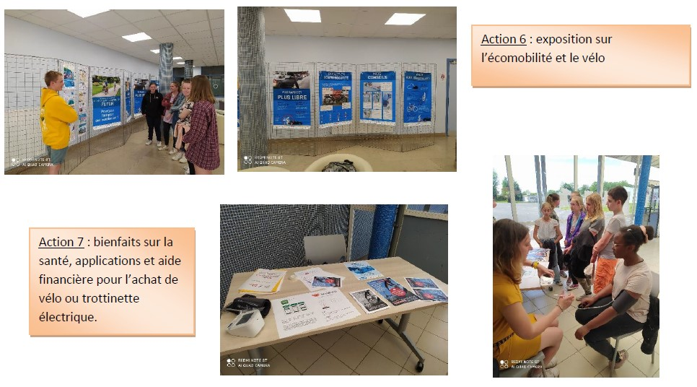
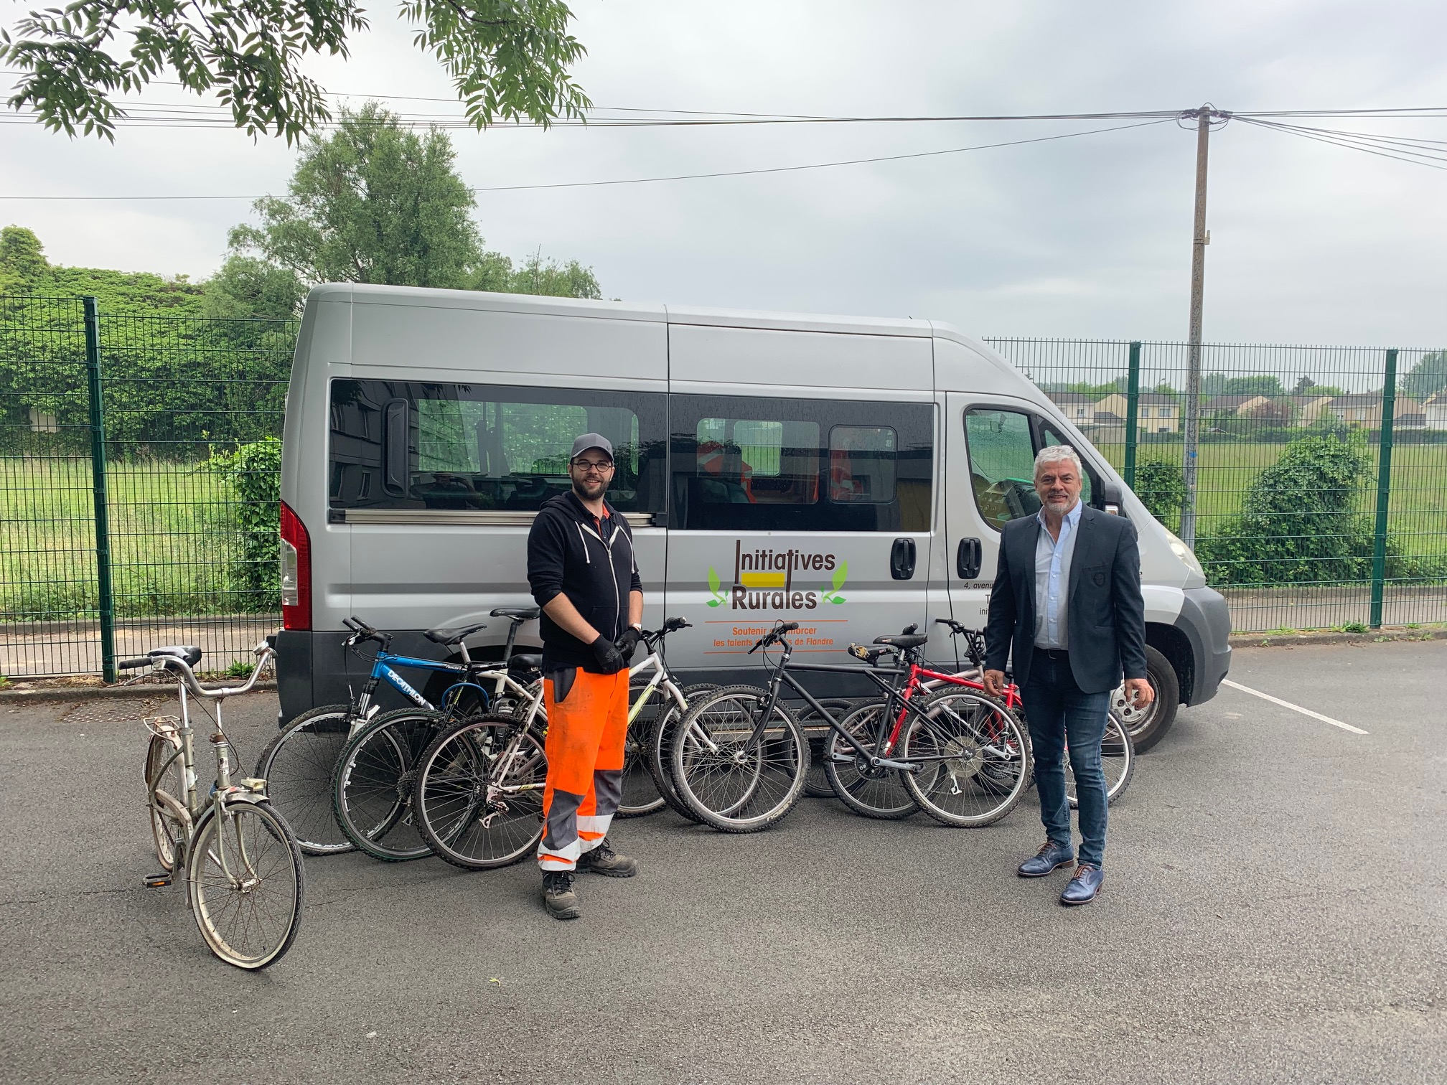
Exemples d’animations réalisées dans le cadre du challenge
Décoration de vélos
Collège de Trith Saint Léger
Don de vélos à une association locale
Collège Jean Zay Dunkerque
Collège Dupleix Landrecies
Atelier de réparation
Collège Trith Saint Léger

Slide 21

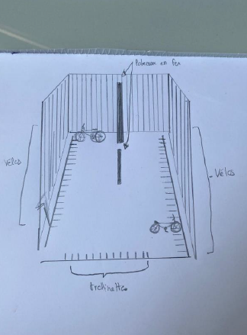
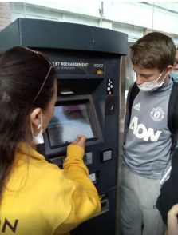
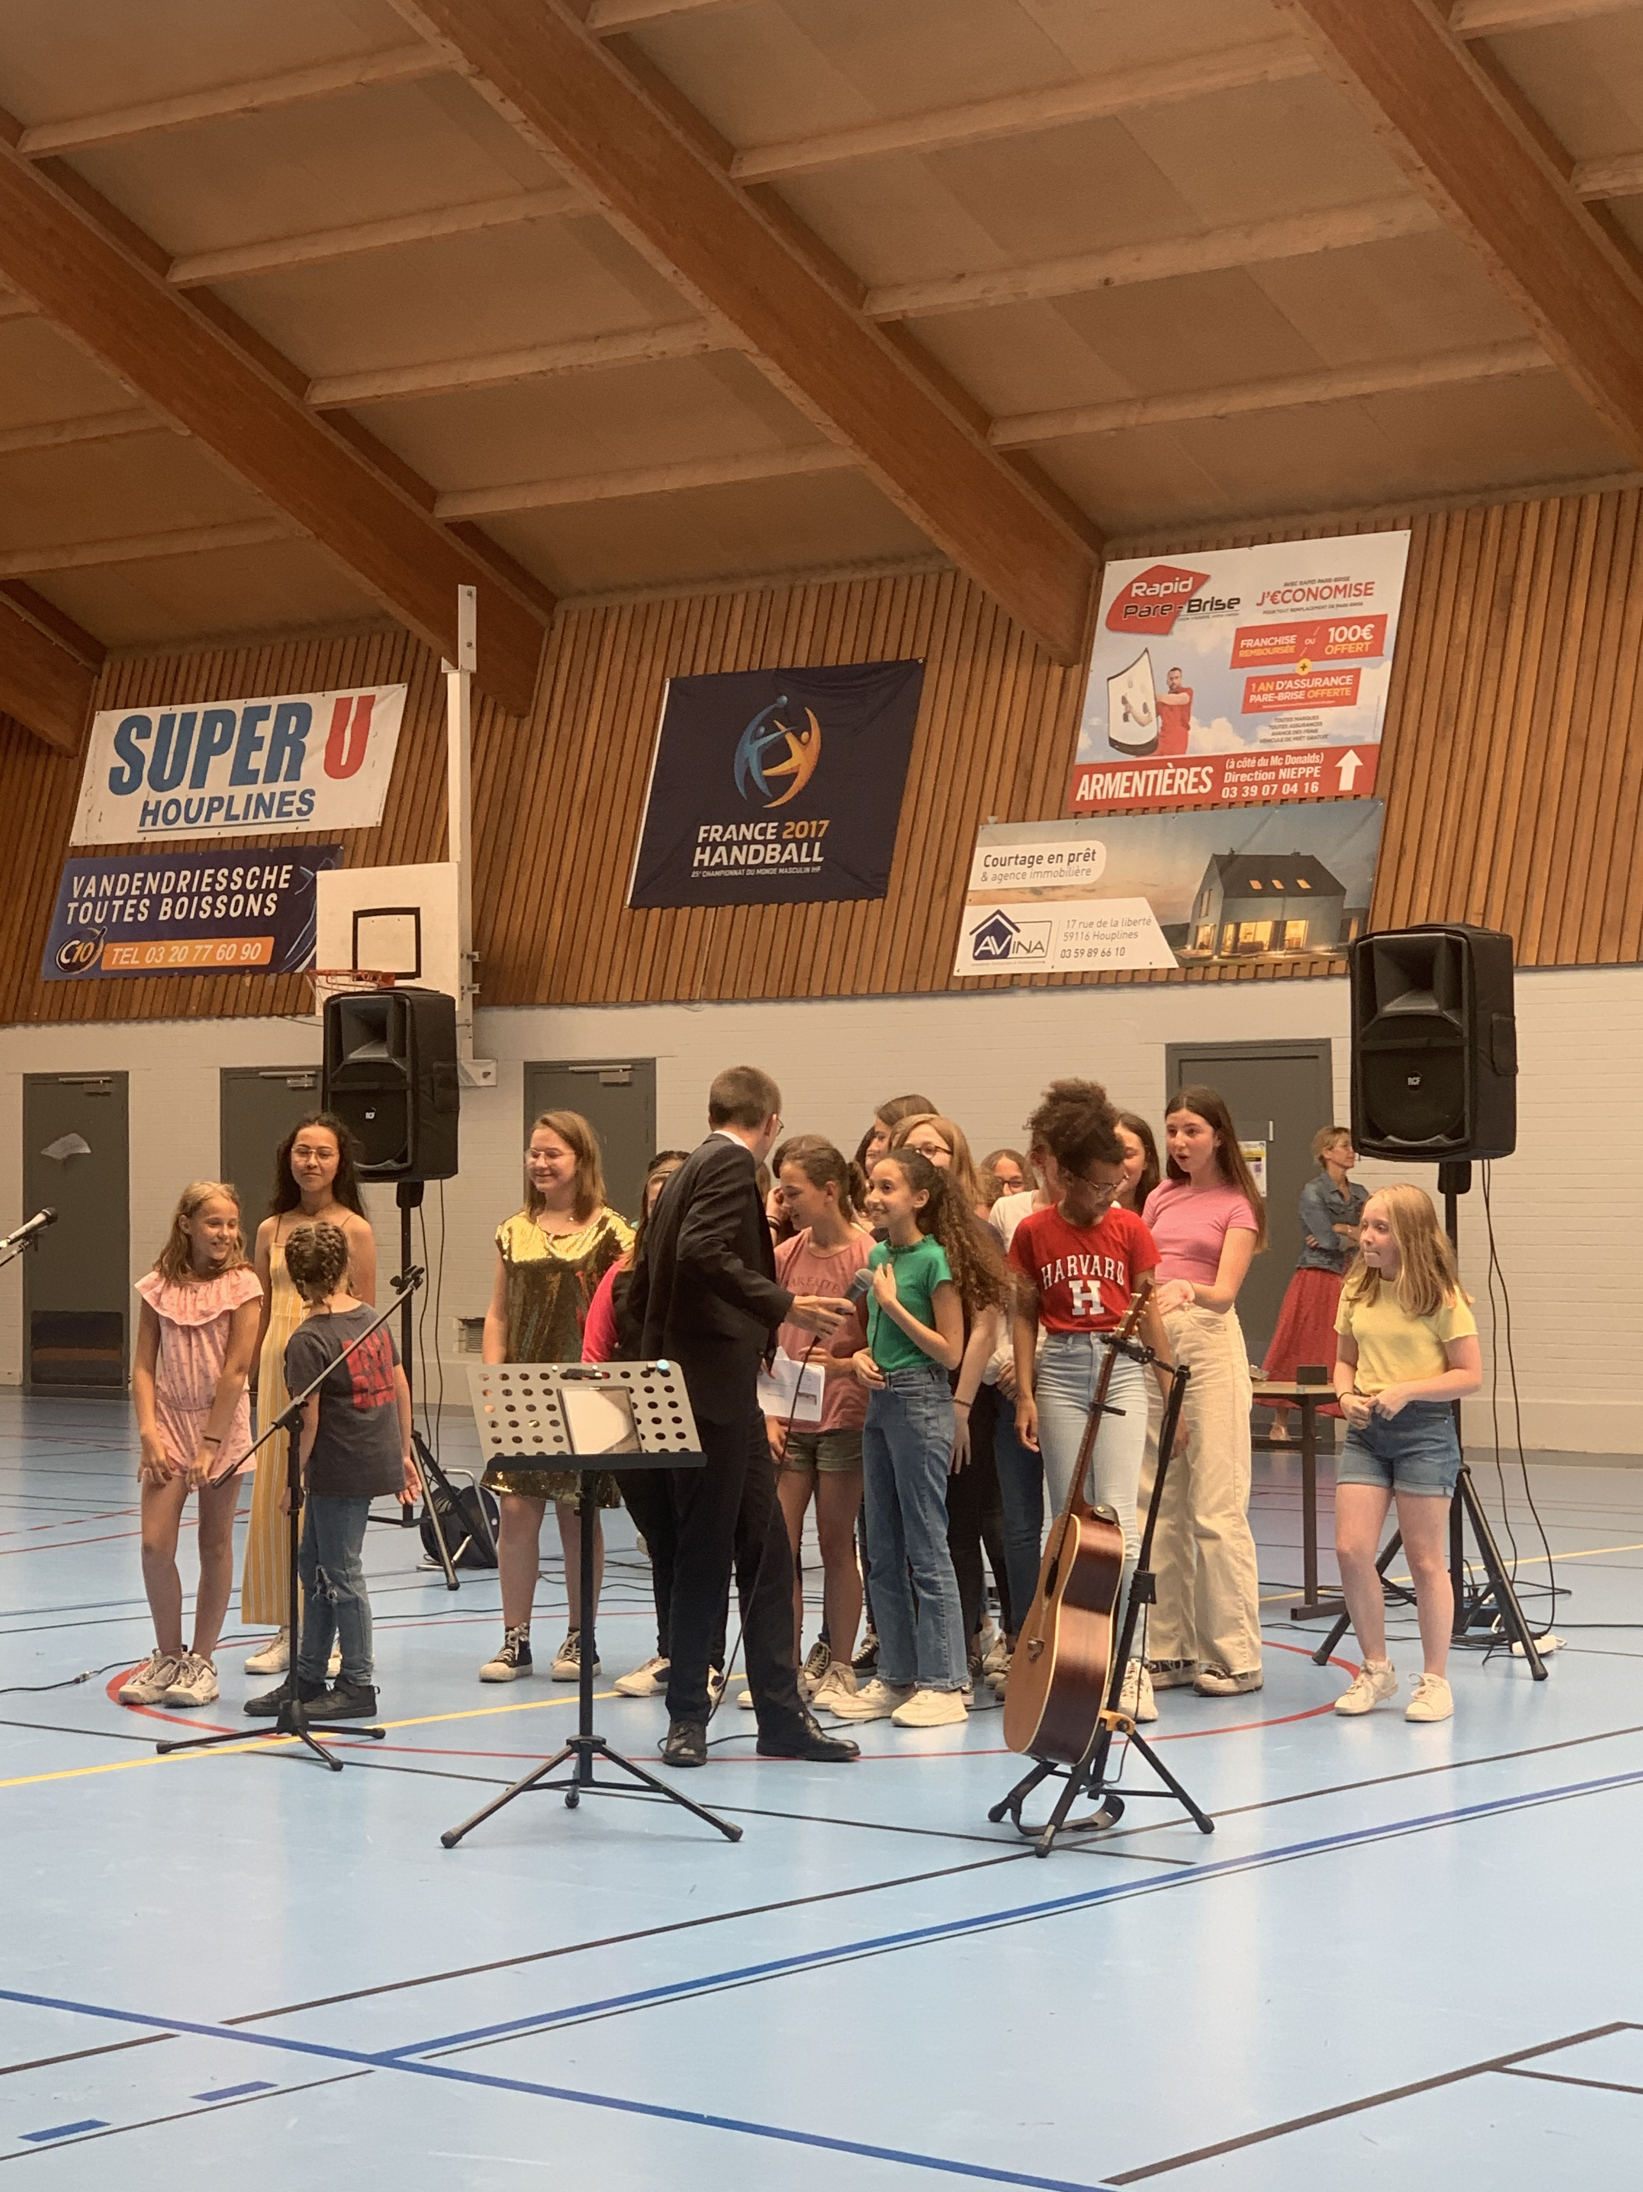
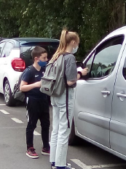
Exemples d’animations réalisées dans le cadre du challenge
Collège Jean Jaurès Lens
Proposition de réaménagement du local vélo
Collège Jean Jaurès Lens
Sortie en transport en commun avec les médiateurs TADAO
Collège Roger Salengro
Houplines
Chorale de l’écomobilité
Collège Jean Jaurès Lens
Distribution de tracts aux parents par les élèves

Slide 22



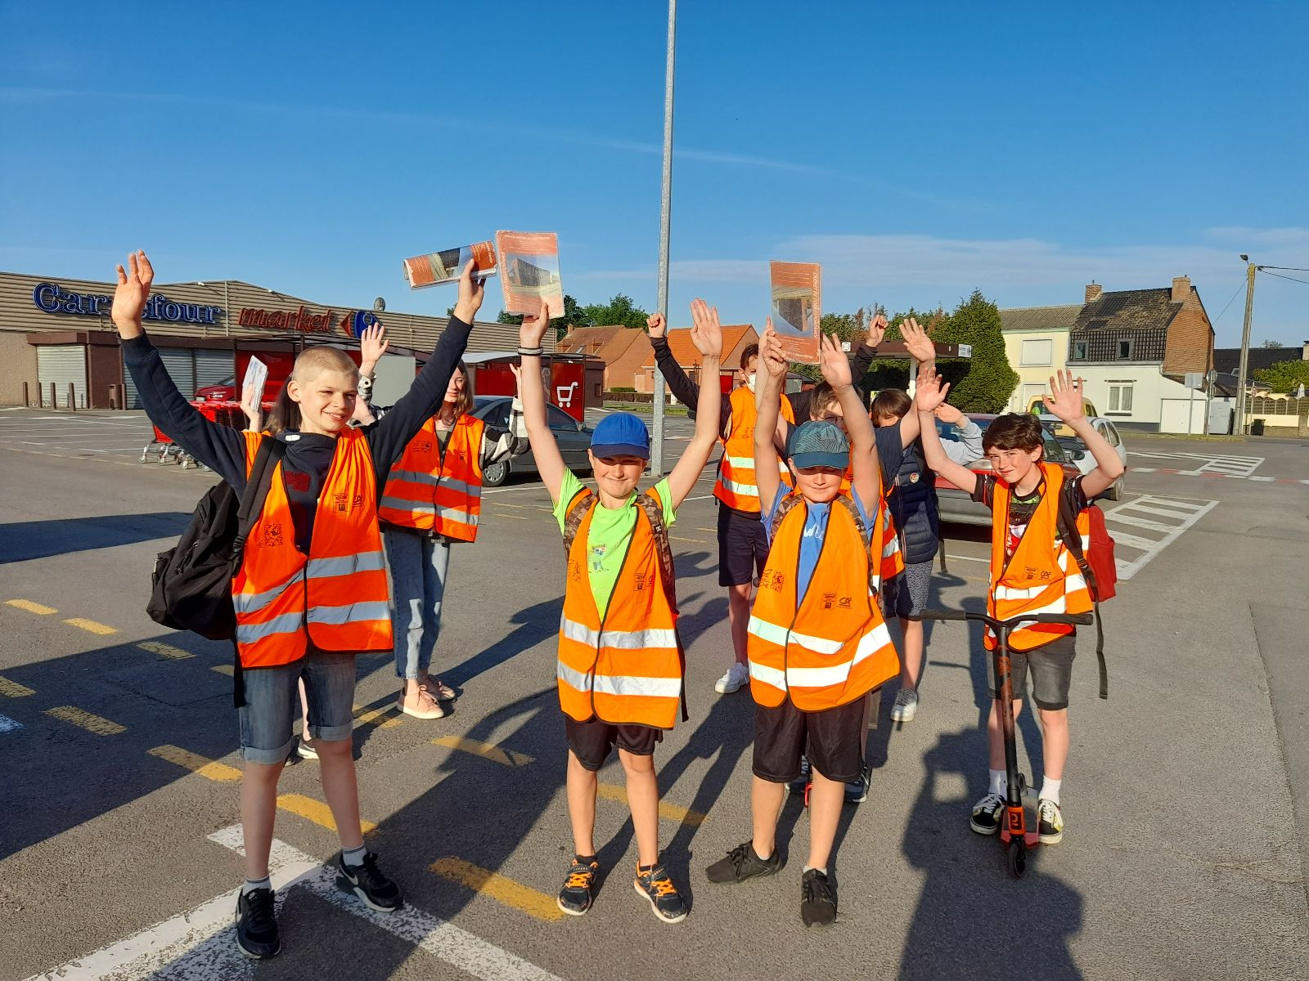
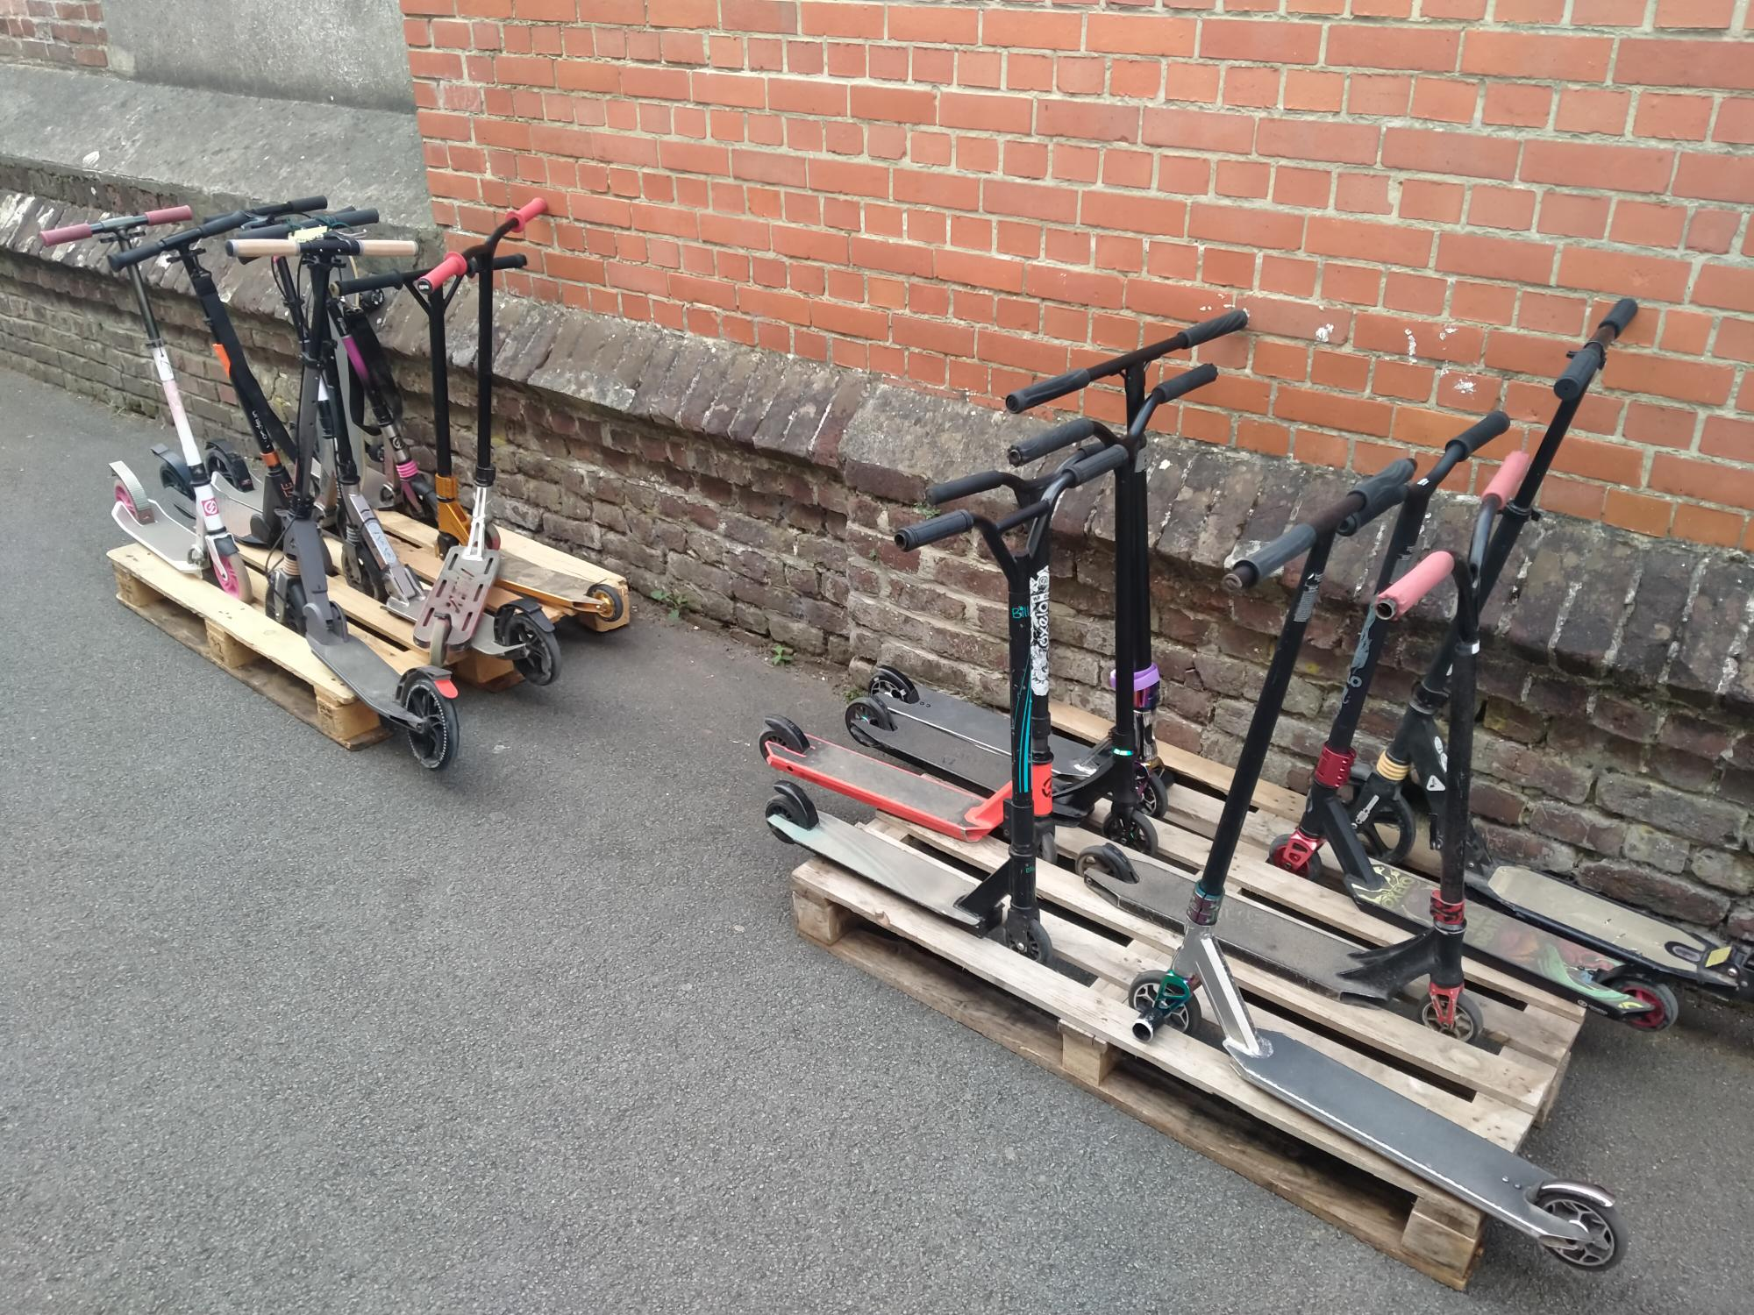
Exemples d’animations réalisées dans le cadre du challenge
Collège Jean Lemaire des Belges BAVAY
Distribution de faux PV
Collège Victor Hugo Somain
Des actions en faveur du développement durable donnaient plus de points aux classes participantes
Collège Gernez Rieux
Ronchin
Collège Saint-Exupéry Steenvoorde
Pédibus
Collège Notre Dame de Lourdes – Steenvoorde Test de stationnement

Slide 23
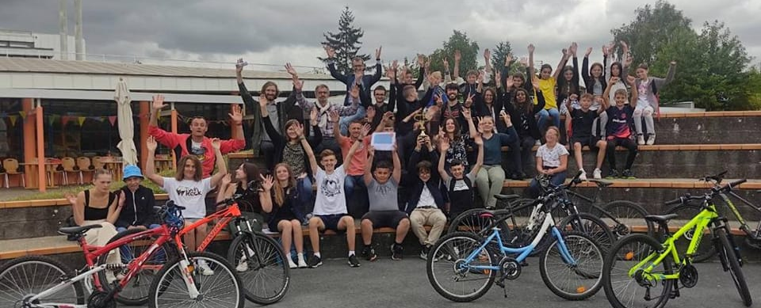

Résultats et remise de prix
Collège de Trith-Saint-Léger
Collège Roost-Warendin

Slide 24
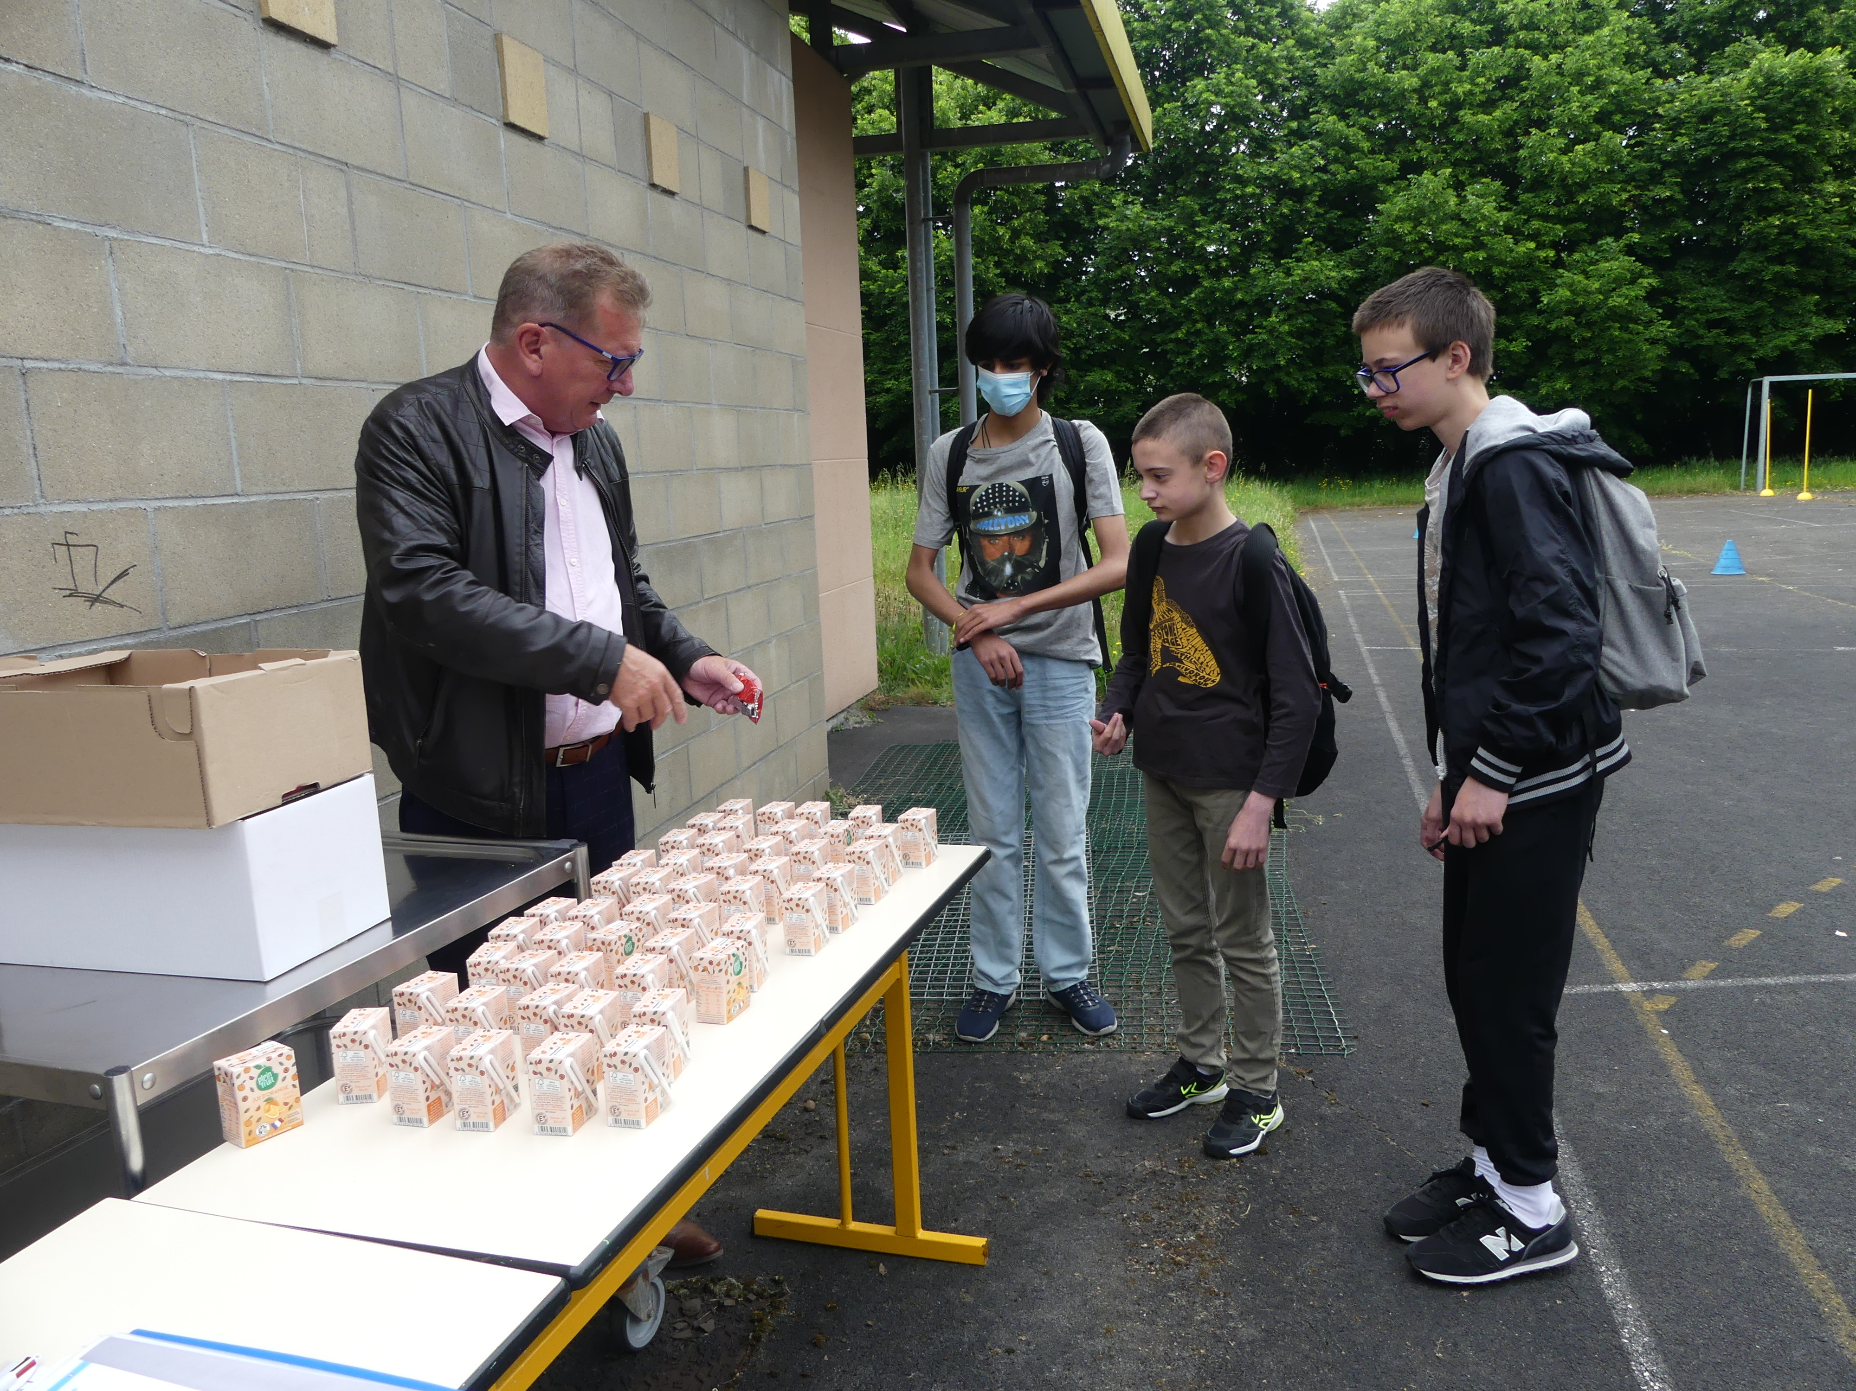
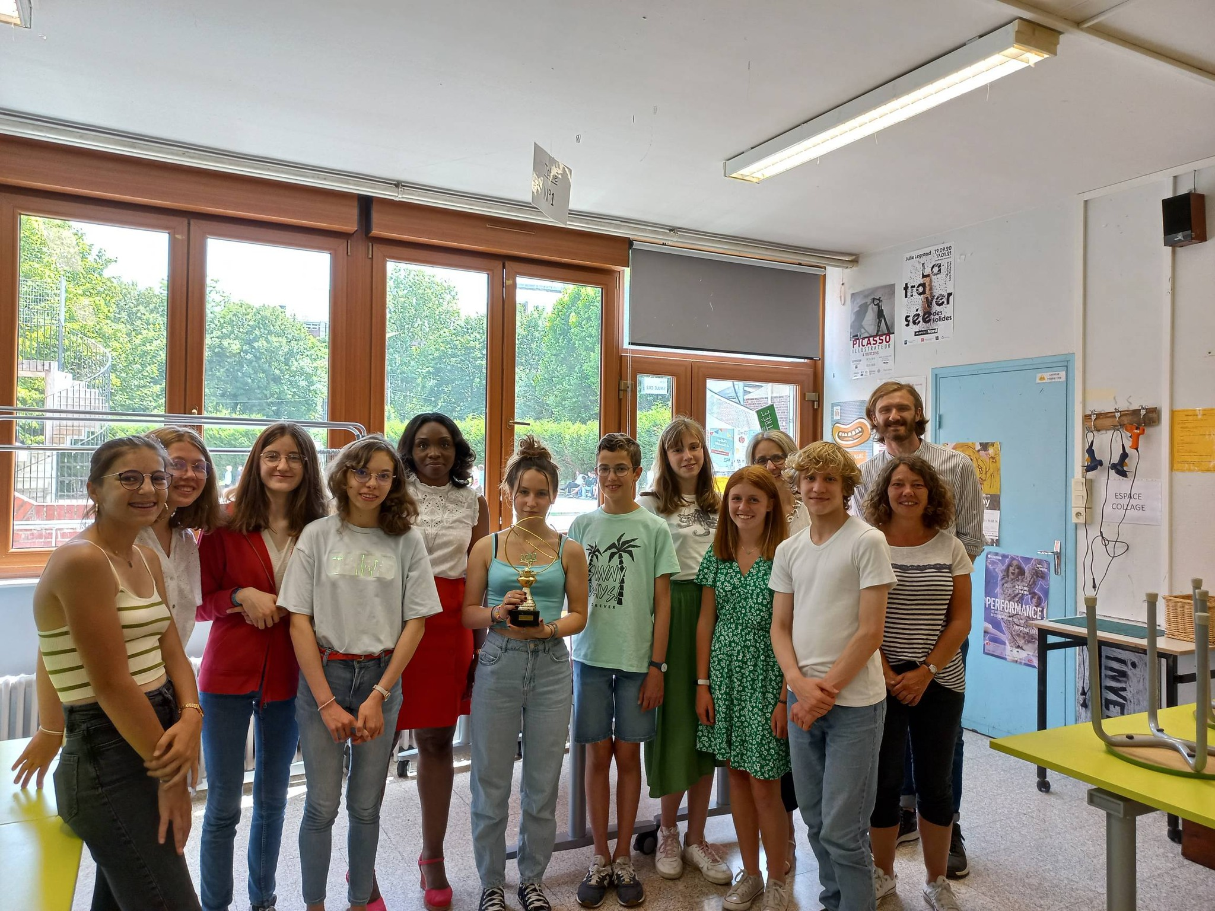
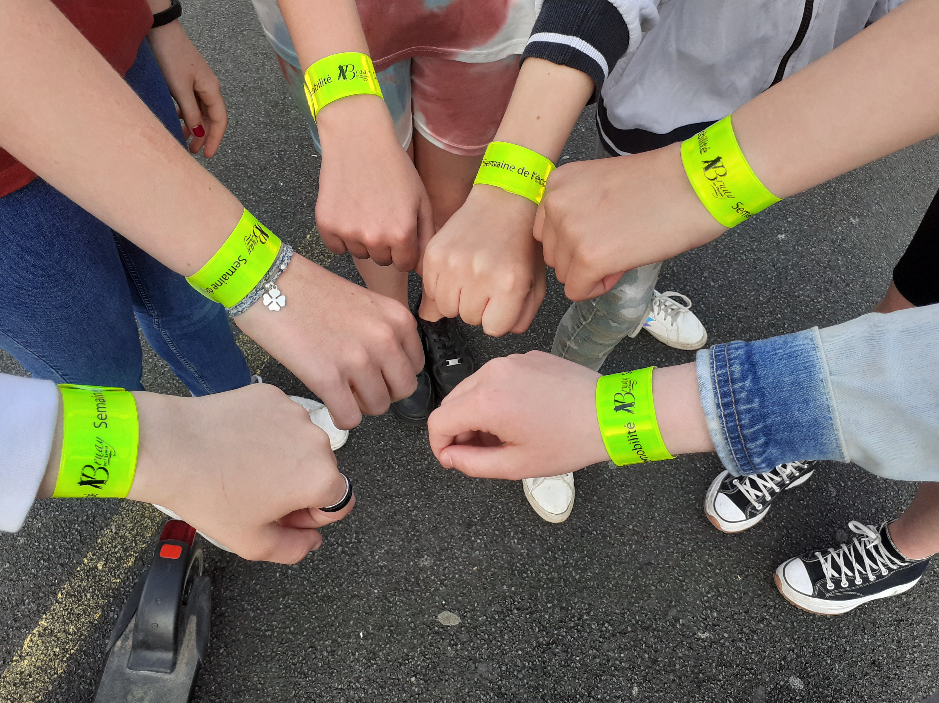
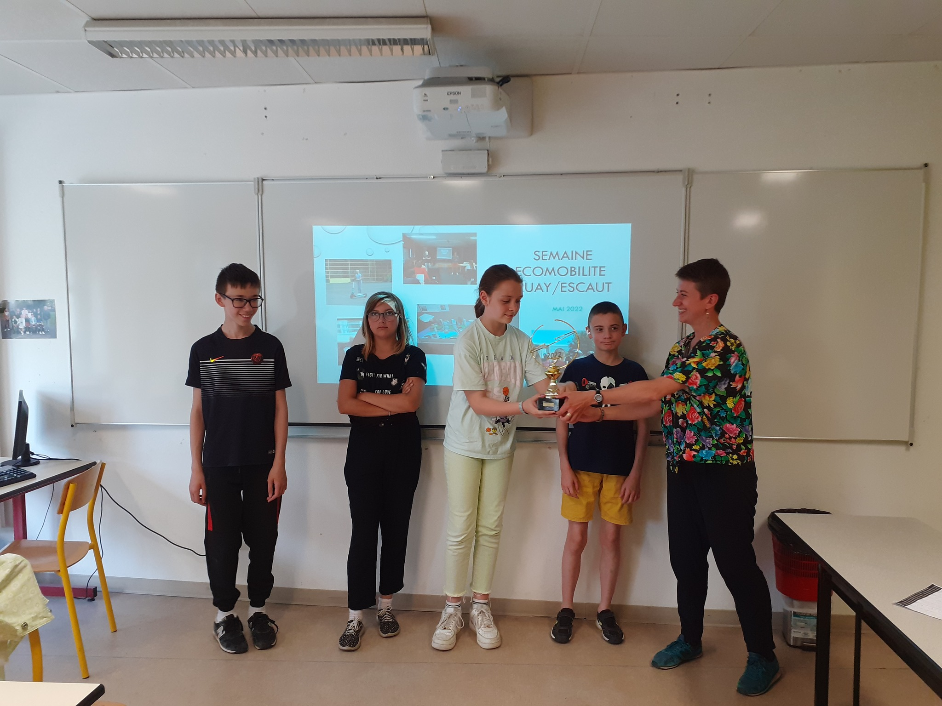
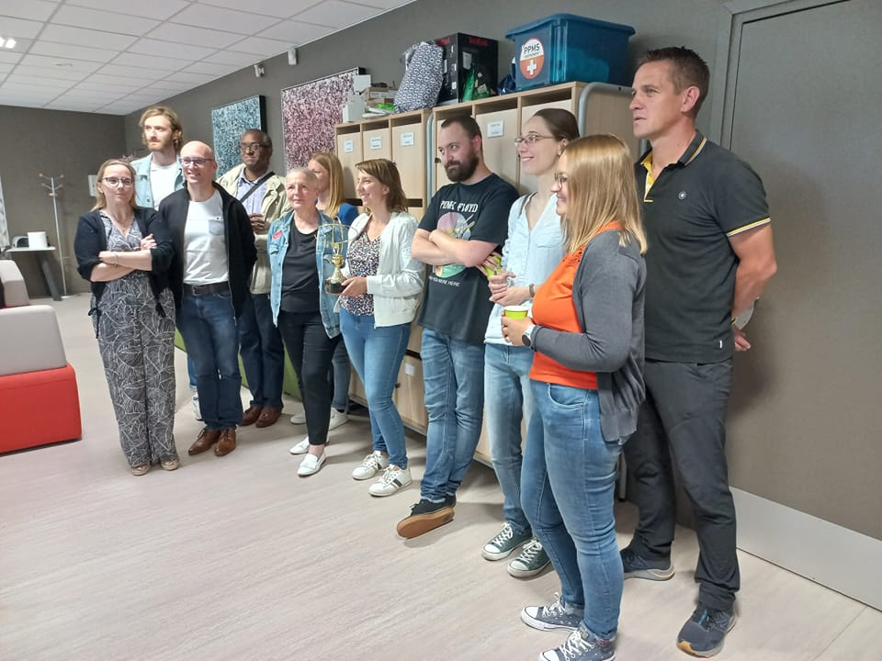
Remises de prix et récompenses
La plupart des récompenses ont été délivrées par les collèges et lycées eux-mêmes, par la commune et/ou par des partenaires privés (enseigne d’équipement sportif, fondation assurance, etc.). Parmi ces lots, il y a :
Divers goodies (bracelets fluorescents, gourdes, etc.),
Organisation de balades à vélos,
Organisation de goûters ou de petits déjeuners,
Remises des trophées et diplômes (pour les classes gagnantes dans le collège).
Le CREM délivre uniquement des trophées aux lauréats régionaux dans chaque catégorie.
Collège Saint Jean La Madeleine
Collège Jean Macé Bruay-sur-Escaut
Collège Saint-Exupéry Hautmont

Slide 25
Calendrier du challenge écomobilité collèges et lycées 2026
30/03 au 03/04
Et
Tout le mois de mars
Jusqu’au 1er mars 2026
Lundi 26 janvier 2026 à 13h – lien
Mardi 27 janvier 2026 à 17h – lien
Mercredi 28 janvier 2026 à 10h – lien
Un jour « classique » en mars 2026
Du 03/04 au 25/04
Mai 2026
Juin 2026
Inscriptions
Visios explicatives référents challenge
Etat des lieux
Challenge
Récoltes des fiches résultats remplies par les éco-délégués
Inscription des résultats dans la plateforme numérique
Résultats
Remises de prix

Slide 26

Quelles sont les questions à se poser pour améliorer votre mobilité ?
Qu’est ce que mon établissement fait déjà pour les élèves et le personnel en faveur de l’eco-mobilité ?
Mon établissement est-il facilement accessible en transport en commun, modes actifs, et en voiture ?
L’éco-mobilité est-elle favorisée dans mon établissement ? (est-il plus facile de s’y rendre en voiture, en vélo en transport en commun ?) Les nouvelles solutions de mobilité sont-elles encouragées ? (mobilité électrique, vélos à assistance électrique, covoiturage, autopartage, etc.)
A quoi ressemble la mobilité des élèves et du personnel ? Quelles sont leurs contraintes ? Sont-ils sensibles aux enjeux du développement et de la mobilité durable ?
Les élèves peuvent-ils venir à l’établissement en totale autonomie ?
Existe-t-il des points particulièrement dangereux sur le trajet des élèves et aux alentours de l’ établissement ?
Les parcours piétons et cyclistes sont-ils agréables ?
Les rythmes scolaires de chaque classe sont-ils appropriés aux TC, covoiturage, etc. ?
???

Slide 27




Ressources à disposition
Ressource du CREM / ADAV :
  Kit du référent PDES : http://www.ecomobilite.org/Boite-a-outils-PDES
  Newsletter PDES : https://www.ecomobilite.org/La-newsletter-PDES
  Carte des initiatives mobilité : https://www.ecomobilite.org/Carto-des-initiatives-mobilite-en-region
  Carte des acteurs relais : https://www.ecomobilite.org/-Carte-regionale-des-acteurs-relais-
  Liste écomobilité CREM : https://www.ecomobilite.org/
  Le film « je roule en toute sécurité » : https://vimeo.com/104375612
  Chaine Youtube : https://www.youtube.com/channel/UCqo2Yn9S3Zt-G4zvS5iSrvw
  Exposition à prêter : https://www.ecomobilite.org/-Expositions-
ADEME : https://www.ademe.fr/sites/default/files/assets/documents/90895_7857-plaquette-pdes.pdf
FNE : https://fne.asso.fr/publications/guide-pedagogique-de-la-mobilite-durable-2021
D’autres actions : http://www.ecomobilite.org/FTP/boiteOutilsPDES/Tableau_d_exemples_d_actions%20lyc%c3%a9e.xls

Slide 28
Contact
Académie de Lille :
Raphaël HONOREZ
raphael.honorez@ecomobilite.org
Tél : 03 20 52 97 58 - 07 49 86 18 34
Académie Amiens :
Michele ROUSSEL
michele.roussel@ecomobilite.org
Tél : 03 22 47 17 77- 06 10 34 33 40
site Crem: www.ecomobilite.org

